Slide 1
Δημόσιες Συμβάσεις Ανταγωνισμός & Οικονομική ανάπτυξη

Slide 2
Δημόσιοι Διαγωνισμοί
Η παροχή των προϊόντων και υπηρεσιών προς το Δημόσιο γίνεται από εταιρίες οι οποίες συμμετέχουν στις διαγωνιστικές διαδικασίες και εάν αναδειχθούν ανάδοχοι υπογράφουν την σχετική σύμβαση και αναλαμβάνουν ως προμηθευτές την υλοποίηση των όρων που αναφέρονται σε αυτή.

Slide 3
Δημόσιοι Διαγωνισμοί – Τα μέρη
Αναθέτουσες αρχές
Εθνικό Σύστημα Ηλεκτρονικών Δημοσίων Συμβάσεων
(Ε.Σ.Η.ΔΗ.Σ.)
Κεντρικό Ηλεκτρονικό Μητρώο Δημοσίων Συμβάσεων
(Κ.Η.Μ.ΔΗ.Σ.)
TED (Tenders Electronic Daily)
Οικονομικοί φορείς

Slide 4
Διαγωνισμοί προμηθειών και υπηρεσιών
Στο Ο.Π.Σ. Ε.Σ.Η.ΔΗ.Σ. καταγράφονται τα δεδομένα των διαγωνισμών (Προμηθειών και Υπηρεσιών, Δημοσίων Έργων, Μελετών και Συναφών Υπηρεσιών).
Στο Ο.Π.Σ. Κ.Η.Μ.ΔΗ.Σ. καταγράφονται τα δεδομένα των συμβάσεων.
Είναι κατανοητή η διαφορά;

Slide 5
Στατιστικά και Οπτικοποίηση Δεδομένων για τις ηλεκτρονικές υπηρεσίες του ΟΠΣ Ε.Σ.Η.ΔΗ.Σ.
https://portal.eprocurement.gov.gr/webcenter/portal/TestPortal/statistics1
Χρήση λογισμικού Tableau (powerBI)
Δείτε και ειδική έκθεση «Δημόσιες συμβάσεις στην ΕΕ Λιγότερος ανταγωνισμός στις συμβάσεις έργων, αγαθών και υπηρεσιών τη δεκαετία μέχρι το 2021» του Ευρωπαϊκού Ελεγκτικού Συνεδρίου.
https://www.eca.europa.eu/ECAPublications/SR-2023-28/SR-2023-28_EL.pdf

Slide 6
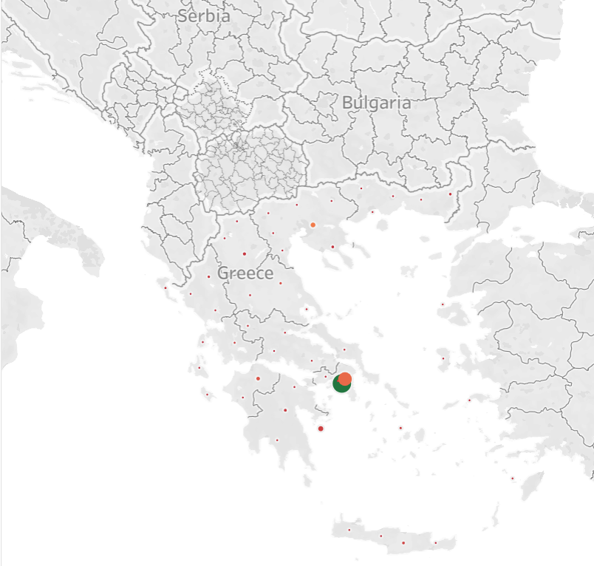
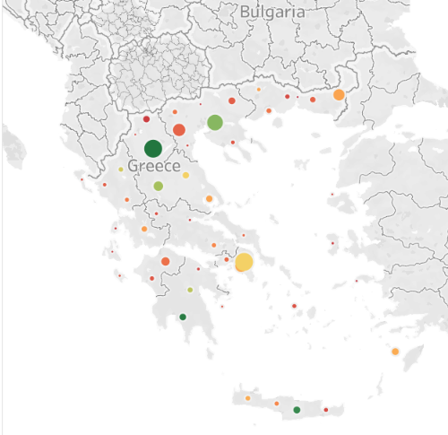
Στατιστικά Ε.Σ.Η.ΔΗ.Σ.
Προμήθειες-Υπηρεσίες και έργα
Προμήθειες & Υπηρεσίες
Δημόσια Έργα
Τελευταία ενημέρωση: 2/4/2025
Περίοδος αναφοράς: 1/2020-4/2020

Slide 7
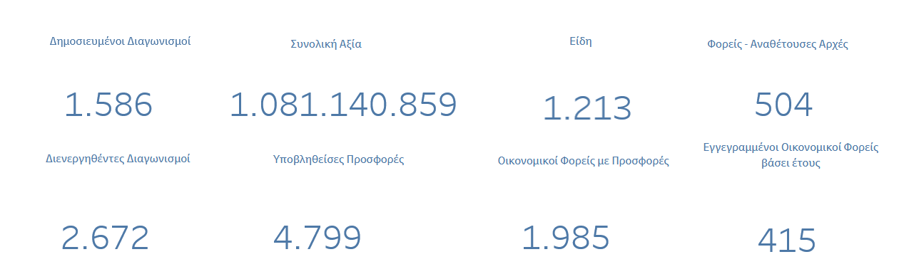
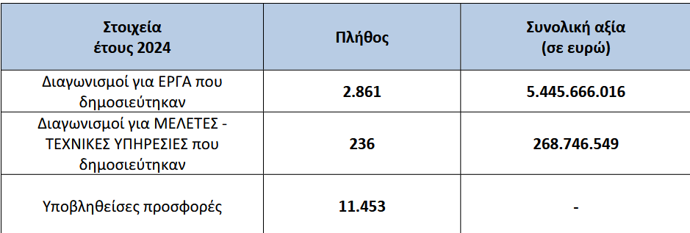
Στατιστικά Ε.Σ.Η.ΔΗ.Σ.
Προμήθειες-Υπηρεσίες και έργα
Προμήθειες & Υπηρεσίες
Δημόσια έργα
Περίοδος αναφοράς: 1/2024-12/2024
Τελευταία ενημέρωση: 2/4/2025

Slide 8
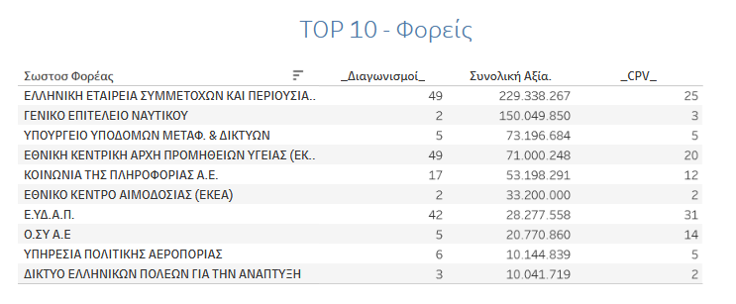
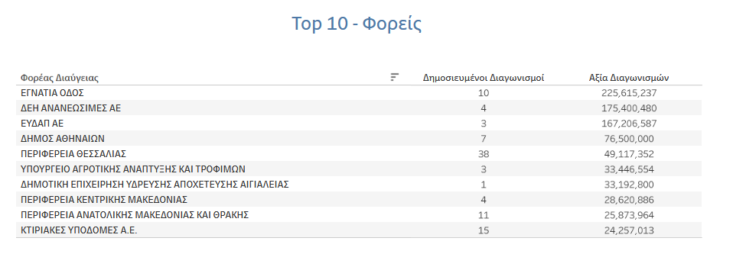
Στατιστικά Ε.Σ.Η.ΔΗ.Σ.
Προμήθειες-Υπηρεσίες και έργα
Προμήθειες & Υπηρεσίες
Δημόσια έργα
Τελευταία ενημέρωση: 2/4/2025
Περίοδος αναφοράς: 1/2020-4/2020
CPV: Common Procurement Vocabulary

Slide 9
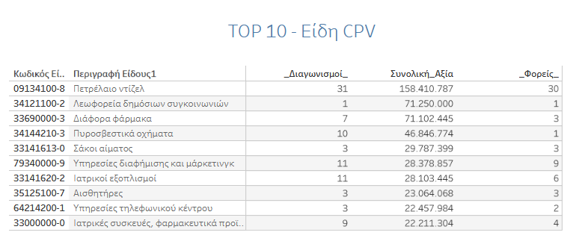
Στατιστικά Ε.Σ.Η.ΔΗ.Σ.
Προμήθειες-Υπηρεσίες
Τι είναι το CPV?
Common
Procurement
Vocabulary
Τελευταία ενημέρωση: 2/4/2025

Slide 10
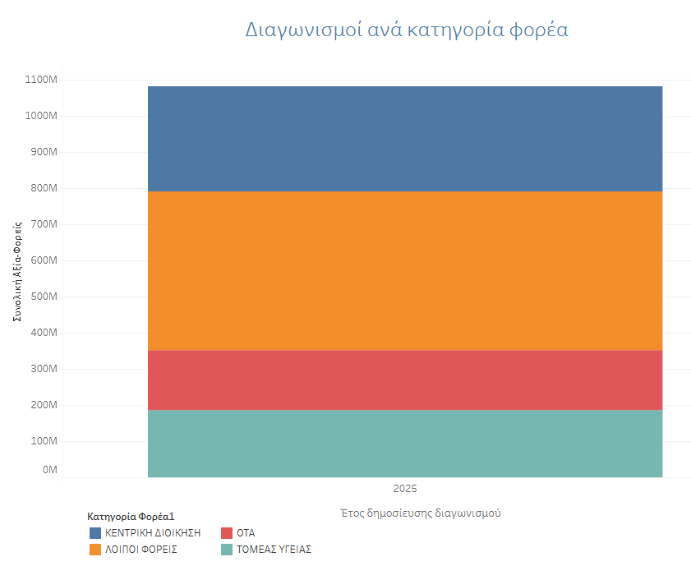
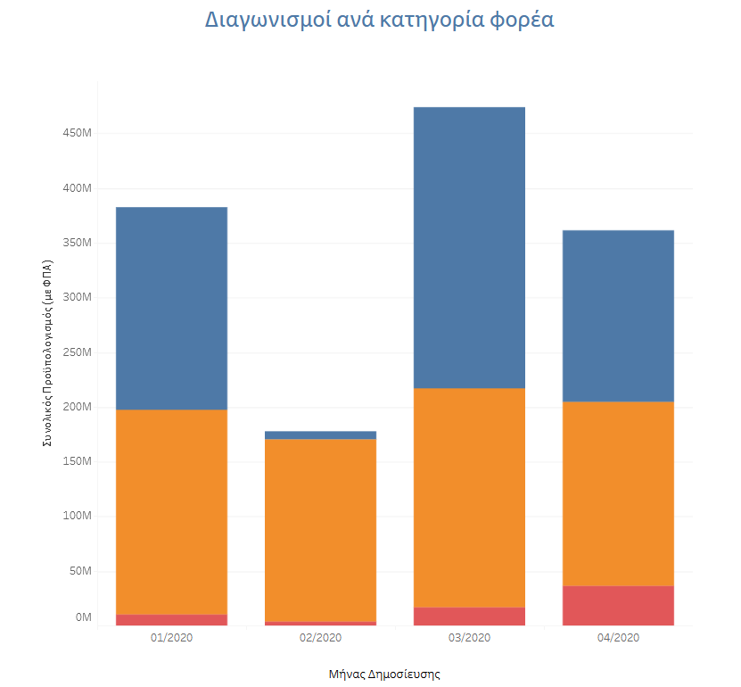
Στατιστικά Ε.Σ.Η.ΔΗ.Σ.
Προμήθειες & Υπηρεσίες και Δημόσια Έργα
Προμήθειες και Υπηρεσίες
Δημόσια έργα
Τελευταία ενημέρωση: 2/4/2025

Slide 11
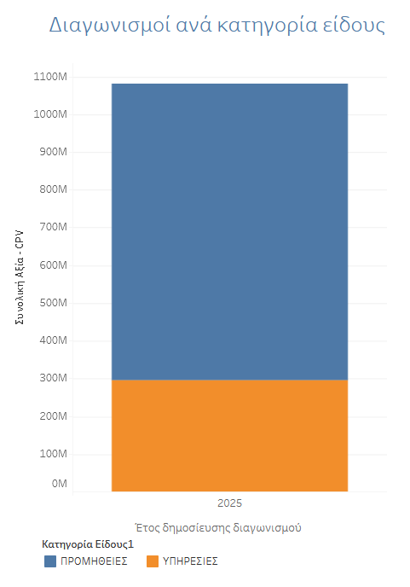
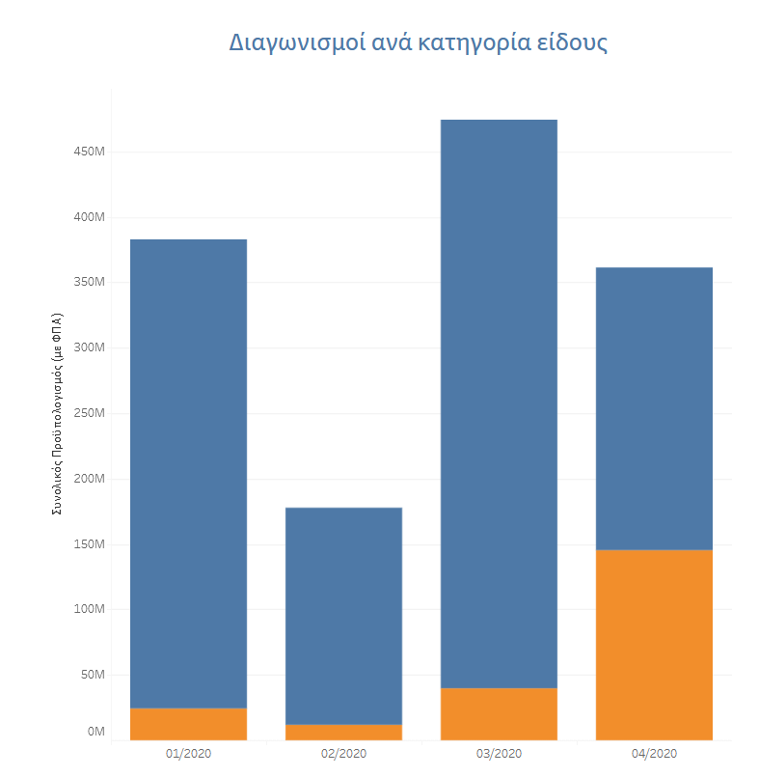
Στατιστικά Ε.Σ.Η.ΔΗ.Σ.
Προμήθειες & Υπηρεσίες και Δημόσια Έργα
Προμήθειες και Υπηρεσίες
Δημόσια Έργα
Τελευταία ενημέρωση: 2/4/2025

Slide 12
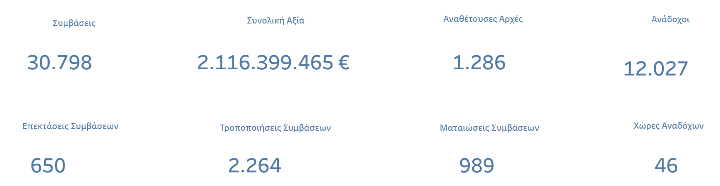
Στατιστικά Κ.Η.Μ.ΔΗ.Σ.
Τελευταία ενημέρωση: 1/4/2025

Slide 13
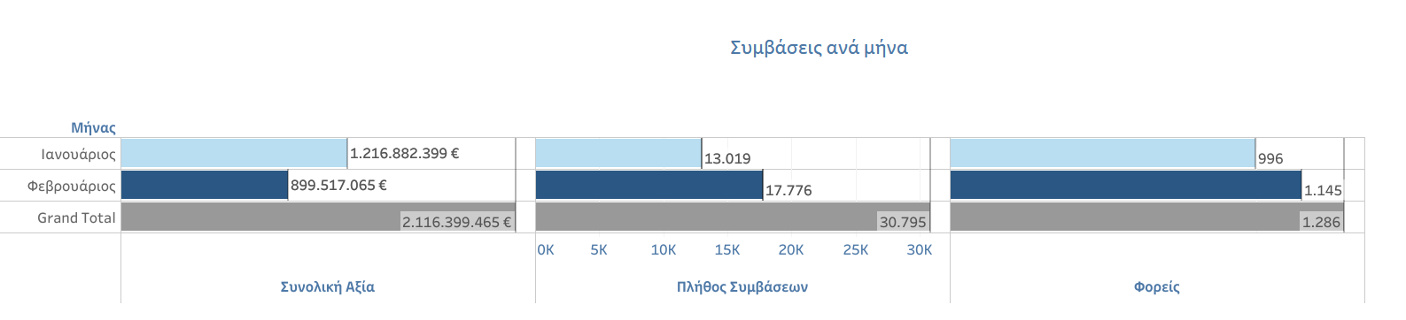
Στατιστικά Κ.Η.Μ.ΔΗ.Σ.
Τελευταία ενημέρωση: 1/4/2025

Slide 14
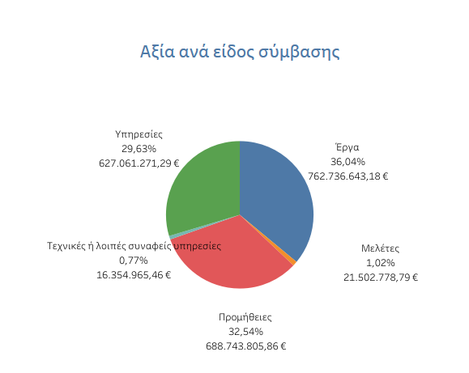
Στατιστικά Κ.Η.Μ.ΔΗ.Σ.

Slide 15
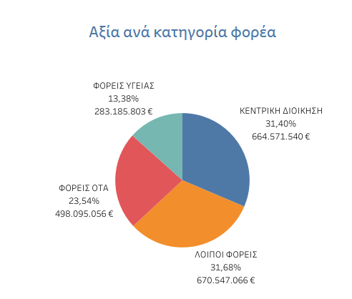
Στατιστικά Κ.Η.Μ.ΔΗ.Σ.

Slide 16
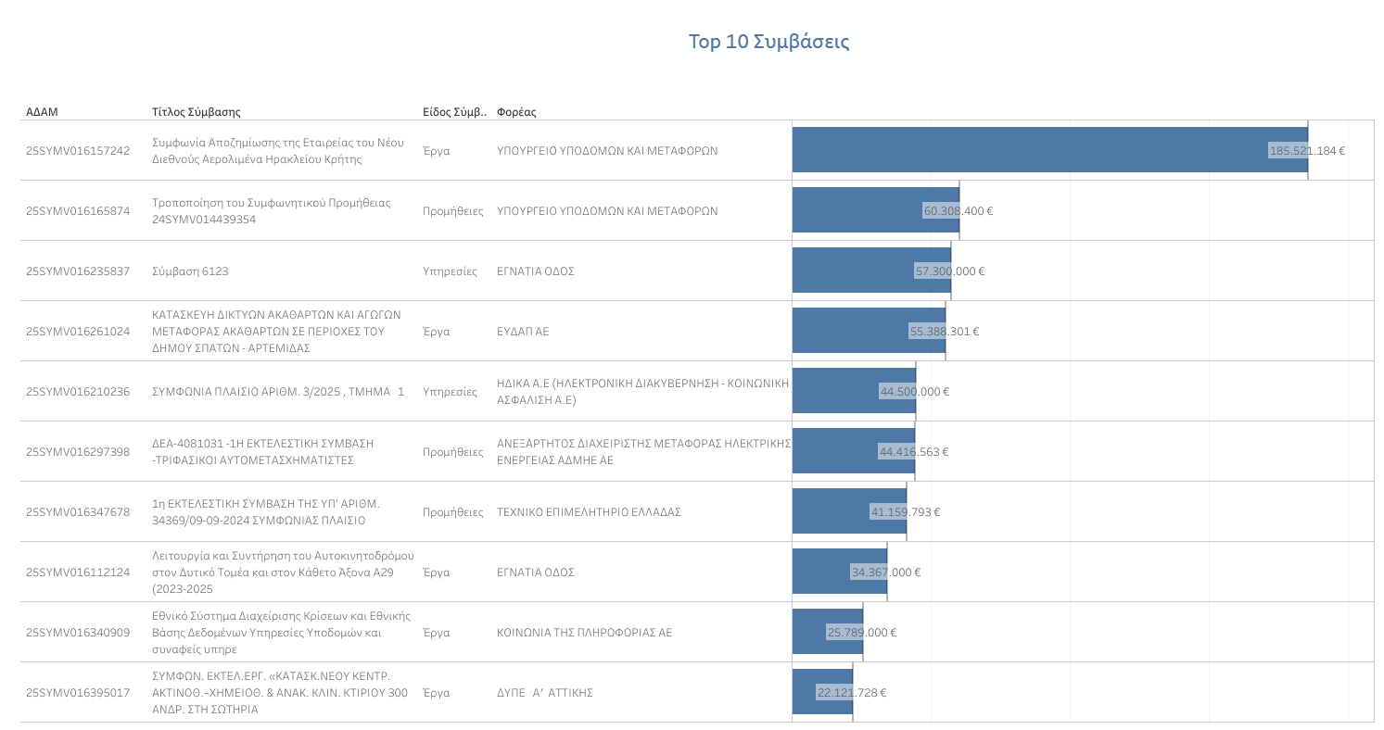
Στατιστικά Κ.Η.Μ.ΔΗ.Σ.

Slide 17
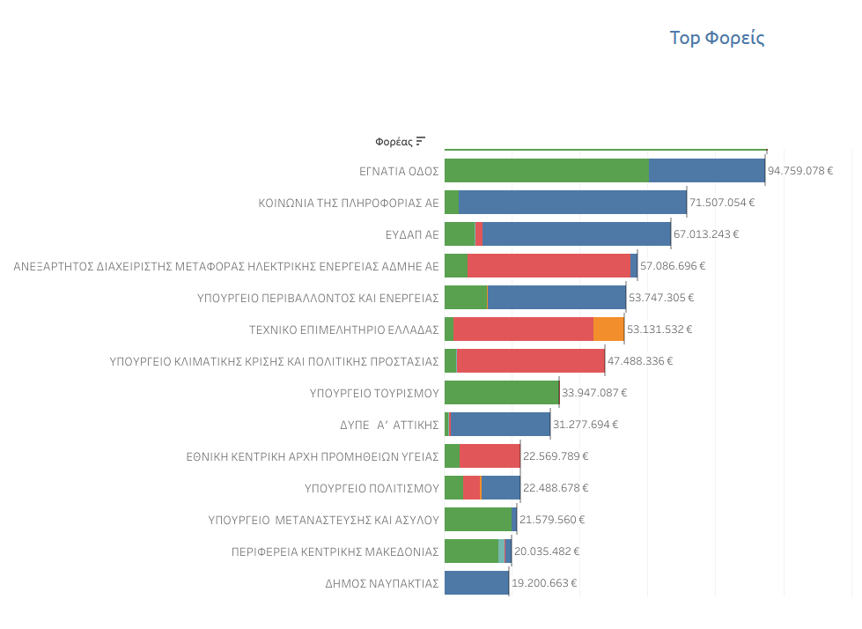
Στατιστικά Κ.Η.Μ.ΔΗ.Σ.

Slide 18
Ευνοϊκό περιβάλλον για εμφάνιση αντι-ανταγωνιστικών πρακτικών
Λίγοι ανταγωνιστές σε μία αγορά (ολιγοπώλιο)
  Ύπαρξη επαγγελματικών ενώσεων και άλλου είδους στενές επιχειρηματικές σχέσεις
2. Ιδιαίτερα περιοριστικές προδιαγραφές των προϊόντων
  Τα προϊόντα είναι τυποποιημένα και ενσωματώνουν υψηλή τεχνολογία
3. Σταθερή ζήτηση εκ μέρους της αναθέτουσας
  Ομοιογενή προϊόντα/υπηρεσίες

Slide 19
1. Λίγοι ανταγωνιστές
Όσο μικρότερος είναι ο αριθμός των επιχειρήσεων στην αγορά, τόσο πιο εύκολο είναι για αυτές να καταλήξουν σε συμφωνία σχετικά με τον τρόπο νόθευσης των προσφορών (τιμές, προσφορές, πελάτες ή γεωγραφικές αγορές)
π.χ. ιδιαίτερα μεγάλες καθιερωμένες επιχειρήσεις που κυριαρχούν στην αγορά και είναι εξοικειωμένες με το know-how των διαγωνιστικών διαδικασιών (φραγμοί εισόδου).

Slide 20
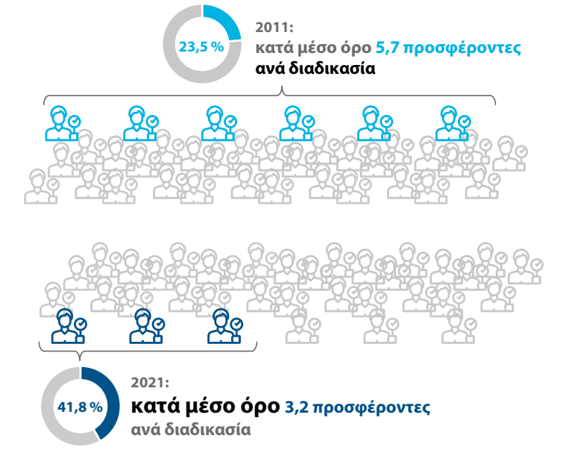
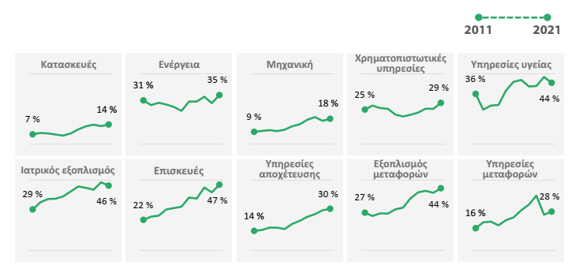
1. Λίγες επιχειρήσεις
Ένας μόνο προσφέρων – μερίδιο ανά επιλεγμένο τομέα (2011 έως 2021)
Πηγή: ειδική έκθεση «Δημόσιες συμβάσεις στην ΕΕ Λιγότερος ανταγωνισμός στις συμβάσεις έργων, αγαθών και υπηρεσιών τη δεκαετία μέχρι το 2021» του Ευρωπαϊκού Ελεγκτικού Συνεδρίου.

Slide 21
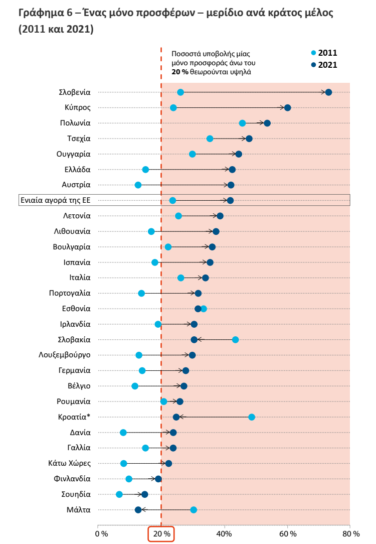
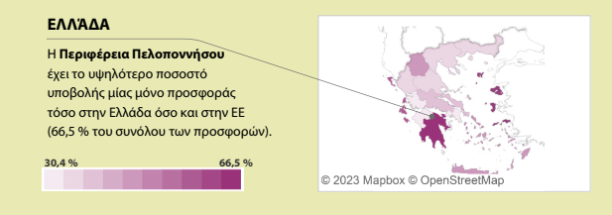
1. Λίγες επιχειρήσεις
Πηγή: ειδική έκθεση «Δημόσιες συμβάσεις στην ΕΕ Λιγότερος ανταγωνισμός στις συμβάσεις έργων, αγαθών και υπηρεσιών τη δεκαετία μέχρι το 2021» του Ευρωπαϊκού Ελεγκτικού Συνεδρίου.

Slide 22
Ύπαρξη επαγγελματικών ενώσεων και άλλου είδους στενές επιχειρηματικές σχέσεις
Υπάρχουν περιπτώσεις όπου οι ενώσεις έχουν χρησιμοποιηθεί από τις επιχειρήσεις-μέλη τους ως μέσα για την επίτευξη μιας παράνομης συμφωνίας νοθείας προσφορών π.χ. διαμόρφωση τιμοκαταλόγων ή «συμφωνίες κυρίων» για μη άσκηση ανταγωνισμού υπό την απειλή άσκησης πειθαρχικών διώξεων. Σε κάθε περίπτωση όταν οι ανταγωνιστές γνωρίζουν ο ένας τον άλλον καλά η συμπαιγνία είναι πιο πιθανό να συμβεί

Slide 23
Ύπαρξη επαγγελματικών ενώσεων και άλλου είδους στενές επιχειρηματικές σχέσεις
Σύμφωνα με το άρθρο 1^{Α} του Ν.3959/2011 όπως ισχύει,
Απαγορεύεται σε μία επιχείρηση να προτείνει, να εξαναγκάζει, να παρέχει κίνητρα ή να προσκαλεί με οποιονδήποτε τρόπο άλλη επιχείρηση να συμμετέχει σε συμφωνία μεταξύ επιχειρήσεων ή σε αποφάσεις ενώσεων επιχειρήσεων ή σε εναρμονισμένες πρακτικές, οι οποίες έχουν ως αντικείμενο την παρεμπόδιση, τον περιορισμό ή τη νόθευση του ανταγωνισμού στην Ελληνική Επικράτεια

Slide 24
Ύπαρξη επαγγελματικών ενώσεων και άλλου είδους στενές επιχειρηματικές σχέσεις
Ο Σύνδεσμος Εγκαταστατών και Συντηρητών Ανελκυστήρων (συντήρηση ανελκυστήρων σε δημόσια κτίρια) ανακοινώνει- προαναγγέλλει μελλοντική αύξηση των τιμών π.χ. λόγω αυξήσεων στα κόστη των υλικών. Η αύξηση των υλικών είναι αντικειμενική αλλά η αύξηση των τιμών μπορεί να είναι μη αναλογική.

Slide 25
Ύπαρξη επαγγελματικών ενώσεων και άλλου είδους στενές επιχειρηματικές σχέσεις
Υπάρχουν όμως και περιπτώσεις που οι επαγγελματικές ενώσεις σε ένα κλάδο μπορούν να αποτελέσουν μηχανισμό τόνωσης του ανταγωνισμού ή της ασφάλειας, κυρίως μέσω προώθησης της καινοτομίας.
π.χ. ο Σύνδεσμος Εγκαταστατών και Συντηρητών ζητεί την πραγματοποίηση της συντήρησης από διμελή συνεργεία για λόγους ασφάλειας.

Slide 26
Ύπαρξη επαγγελματικών ενώσεων και άλλου είδους στενές επιχειρηματικές σχέσεις
Εξαιρούνται οι επιχειρήσεις με συνολικό κύκλο εργασιών μικρότερο των πενήντα εκατομμυρίων (50.000.000) ευρώ και με λιγότερους από διακοσίους πενήντα (250) υπαλλήλους.

Slide 27
2. Ιδιαίτερες προδιαγραφές προϊόντων/υπηρεσιών
Η πιθανότητα συμπαιγνίας αυξάνει εάν τα υπό προμήθεια προϊόντα δεν μπορούν εύκολα να αντικατασταθούν από άλλα παραπλήσια ή όταν υπάρχουν ιδιαίτερα περιοριστικές προδιαγραφές

Slide 28
Ιδιαίτερες προδιαγραφές προϊόντων/υπηρεσιών
Για παράδειγμα εάν για κάποιο λόγο οι βελόνες που έχουν οι σύριγγες που προμηθεύεται ένα νοσοκομείο πρέπει να έχουν συγκεκριμένο μήκος τότε περιορίζονται οι προμηθευτές που μπορούν να προσφέρουν το συγκεκριμένο προϊόν και άρα μπορούν να λάβουν μέρος στη διαγωνιστική διαδικασία (με την υπόθεση ότι η αλλαγή προτύπου στη γραμμή παραγωγής δεν είναι εύκολη).
Notes:
Οι μεγάλες εταιρίες έχουν τη δυνατότητα να πραγματοποιήσουν ευκολότερα αλλαγές στη γραμμή παραγωγής ενώ οι μικρομεσαίες εταιρίες μπορεί να μην έχουν καν αυτή τη δυνατότητα.

Slide 29
Τεχνολογικά εξειδικευμένο προϊόν/υπηρεσία
Ο κλάδος είναι ιδιαίτερα εξειδικευμένος ή εντάσεως κεφαλαίου και, ως εκ τούτου, η δραστηριοποίηση νέων επιχειρήσεων είναι δαπανηρή και δύσκολη. Ως αποτέλεσμα στους διαγωνισμούς συμμετέχουν λίγες μεγάλου μεγέθους εταιρίες.

Slide 30
Τεχνολογικά εξειδικευμένο προϊόν/υπηρεσία
π.χ.1 για τους μαγνητικούς τομογράφους που ζητούνται από τα νοσοκομεία συνήθως υπάρχει μικρός αριθμός μεγάλων εταιριών οι οποίες συμμετέχουν επαναλαμβανόμενα στις διαγωνιστικές διαδικασίες.
π.χ. 2 πληροφοριακά συστήματα

Slide 31
Τεχνολογικά εξειδικευμένο προϊόν
Μικρή ή καθόλου καινοτομία στο προϊόν ή την υπηρεσία βοηθά τις επιχειρήσεις να συμφωνήσουν μεταξύ τους και να διατηρήσουν αυτή τη συμφωνία διαχρονικά. Το αποτέλεσμα είναι ανεπαρκείς επενδύσεις (R&D).

Slide 32
3. Ζήτηση εκ μέρους της αναθέτουσας
Μια σταθερή και προβλέψιμη ζήτηση από τον δημόσιο τομέα τείνει να αυξάνει τον κίνδυνο συμπαιγνίας.
Την ίδια στιγμή οι διαταραχές της ζήτησης της αγοράς μπορεί να θεωρηθεί ως παρέκκλιση από τα συμφωνηθέντα.

Slide 33
Τυποποιημένα Προϊόντα/ Τυποποιημένες Υπηρεσίες
Όσο πιο τυποποιημένο-ομοιογενές είναι ένα προϊόν, τόσο πιο εύκολο είναι για τις ανταγωνιστικές επιχειρήσεις να καταλήξουν σε συμφωνία σχετικά με το επίπεδο των τιμών.
Συμφωνίες σε άλλες πτυχές ανταγωνισμού, όπως στον σχεδιασμό, στα χαρακτηριστικά, στην ποιότητα ή στην υπηρεσία, είναι από τη φύση τους πιο δύσκολο να επιτευχθούν.

Slide 34
Τυποποιημένα Προϊόντα/ Τυποποιημένες Υπηρεσίες
Η παροχή υπηρεσιών στατικής φύλαξης είναι (στην πράξη) σε μεγάλο βαθμό τυποποιημένη υπηρεσία.
Αρκεί η κατοχή της άδειας άσκησης του σχετικού επαγγέλματος.

Slide 35
Συμβάσεις προμήθειας γάλακτος στα σχολεία
Τη δεκαετία του ΄90, οι αρχές αντιλήφθηκαν την ύπαρξη αντιανταγωνιστικών συμφωνιών μεταξύ επιχειρήσεων που συμμετείχαν σε δημόσιες συμβάσεις προμήθειας γάλακτος σε σχολεία των ΗΠΑ.
(Βλ. Porter & Douglas (1999) “Ohio School Milk Markets. An Analysis of Bidding” Rand Journal of Economics, is. 30)

Slide 36
Συμβάσεις προμήθειας γάλακτος στα σχολεία
Την πρακτική αυτή εννοούσε η συνύπαρξη των ακόλουθων συνθηκών:
προσφορά πανομοιότυπου προϊόντος,
ύπαρξη σταθερής αγοράς και
πολλοί επαναλαμβανόμενοι διαγωνισμοί με υποδιαίρεση των προσφορών για προμήθειες μικρών παρτίδων (υποβολή προσφορών για κάθε σχολείο και περίοδο).

Slide 37
Ανταγωνισμός σε διαγωνιστικές διαδικασίες
Ο ανταγωνισμός επιβραβεύει τους προμηθευτές
που καινοτομούν και προσπαθούν να προσφέρουν
προϊόντα και υπηρεσίες υψηλότερης αξίας
στον αγοραστή.
Αντίθετα, οι επιχειρήσεις που είναι λιγότερο
αποτελεσματικές και αδυνατούν να ανταποκριθούν
στις ανάγκες των πελατών συνήθως δεν ευημερούν
(εκτός εάν;)

Slide 38
Ανταγωνισμός σε διαγωνιστικές διαδικασίες
Όπως αναφέρθηκε σε προηγούμενες διαλέξεις οι δημόσιες συμβάσεις ρυθμίζονται από ένα ιδιαίτερα περίπλοκο νομικό πλαίσιο.
Ο βασικός νόμος, N.4412/2016, αποτέλεσε μέρος της προγραμματισμένης μεταρρύθμισης του εθνικού πλαισίου δημοσίων συμβάσεων και της μεταφοράς στο εθνικό δίκαιο της ενώσιακής νομοθεσίας για τις δημόσιες συμβάσεις (οδηγίες 2014/23/ΕΕ, 2014/24/ΕΕ και 2014/25/ΕΕ).
Ο N.4412/2016 τροποποιήθηκε με τον N.4782/2021.

Slide 39
Προστασία του Ανταγωνισμού
Η προστασία του ανταγωνισμού σε επίπεδο διαγωνιστικών διαδικασιών του δημοσίου επιτυγχάνεται μέσω της εφαρμογής :
του δικαίου δημοσίων συμβάσεων (κυρίως N. 4412/2016 και N. 4413/2016),
του δικαίου του ελεύθερου ανταγωνισμού (N. 3959/2011 και άρθρα 101, 102 Συνθήκης για τη λειτουργία της Ευρωπαϊκής Ένωσης – «ΣΛΕΕ»)

Slide 40
Προστασία του Ανταγωνισμού
Ποιο είναι το βασικό ερώτημα που αντιμετωπίζουν οι εταιρίες κατά τη συμμετοχή τους σε διαγωνιστικές διαδικασίες του Δημοσίου;

Slide 41
Τιμολόγηση εταιριών
Η τιμή που θα υποβάλει κάθε εταιρία πρέπει να είναι αρκετά χαμηλή ώστε να υπάρχει υψηλή πιθανότητα να κερδίσει τον ανταγωνισμό.
Όμως αν η προσφερόμενη τιμή είναι πολύ χαμηλή η κερδοφορία του έργου πιθανότατα θα είναι επίσης πολύ χαμηλή.

Slide 42
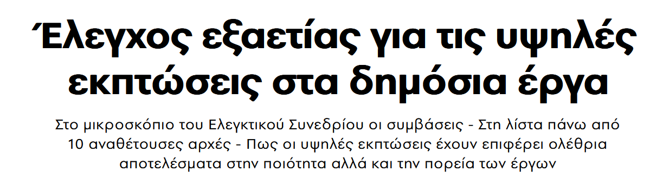
Τιμολόγηση εταιριών

Slide 43
Τιμολόγηση εταιριών
Η τιμολόγηση από κάθε συμμετέχουσα εταιρία γίνεται κυρίως βάσει:
του κόστους παραγωγής/παροχής υπηρεσίας και της στοχοθεσίας/στρατηγικού σχεδιασμού της
της εκτίμησης της για το κόστος παραγωγής /παροχής της υπηρεσίας των ανταγωνιστών.

Slide 44
Τιμολόγηση εταιριών
Εταιρίες που έχουν σχετικά χαμηλό κόστος παραγωγής προϊόντων ή κόστος παροχής υπηρεσιών έχουν συγκριτικό πλεονέκτημα.

Slide 45
Τιμολόγηση εταιριών
Για παράδειγμα μια μικρή σε μέγεθος τοπική εταιρία της Λαμίας που παράγει αγελαδινό γιαούρτι (ομοιογενές προϊόν) είναι πιθανό να έχει υψηλότερο κόστος παραγωγής ανά μονάδα από μια μεγάλη σε μέγεθος εταιρία με εργοστάσιο στην Αττική η οποία αξιοποιεί οικονομίες κλίμακας λόγω αξιοποίησης τεχνολογίας μαζικής παραγωγής.
Σε αυτή τη περίπτωση η εταιρία της Αττικής ενδεχομένως μπορεί να προσφέρει χαμηλότερη τιμή για το νοσοκομείο της Λαμίας (περιλαμβανομένου του μεταφορικού κόστους).

Slide 46
Τιμολόγηση εταιριών
Απεναντίας μια μικρή σε μέγεθος τοπική εταιρία της Ξάνθης που παρέχει υπηρεσίες στατικής φύλαξης (ομοιογενής υπηρεσία) πιθανόν να έχει χαμηλότερο κόστος παροχής της υπηρεσίας από μια μεγάλη σε μέγεθος εταιρία με έδρα στην Αθήνα με χαμηλότερο διοικητικό κόστος λειτουργίας ανά εργαζόμενο.
Σε αυτή τη περίπτωση η εταιρία της Ξάνθης μπορεί να προσφέρει χαμηλότερη τιμή για το νοσοκομείο της Ξάνθης αν η εταιρία της Αθήνας δεν έχει ήδη γραφεία στην Ξάνθη.

Slide 47
Παράνομες πρακτικές εταιριών
Α. Διαφθορά κατά τη διεξαγωγή διαγωνισμών (N. 4412/2016 και N. 4413/2016)
Β. Κατάχρηση δεσπόζουσας θέσης (Ν.3959/2011)
Γ. Συμπαιγνία (Ν.3959/2011)

Slide 48
Α. Διαφθορά σε διαγωνιστικές διαδικασίες
Έχουν οι προμηθευτές κίνητρο να επηρεάσουν την αναθέτουσα αρχή κατά το στάδιο συγγραφής των τεχνικών προδιαγραφών της διακήρυξης ή κατά το στάδιο της αξιολόγησης των προσφορών;

Slide 49
Α. Διαφθορά σε διαγωνιστικές διαδικασίες
Οι δημόσιοι φορείς, για λόγους λογοδοσίας κατά τη διαχείριση δημοσίου χρήματος, περιορίζονται σημαντικά τόσο από τη σχετική νομοθεσία, όσο και από λεπτομερείς διοικητικές εγκυκλίους ή άλλους εσωτερικούς κανονισμούς.
Όμως, οι ίδιες αυτές αυξημένες απαιτήσεις μπορεί να οδηγήσουν στην νόθευση των διαγωνιστικών διαδικασιών.

Slide 50
Α. Διαφθορά σε διαγωνιστικές διαδικασίες
Για παράδειγμα εάν για κάποιο λόγο οι βελόνες που έχουν οι σύριγγες που προμηθεύεται ένα νοσοκομείο πρέπει να έχουν συγκεκριμένο μήκος τότε περιορίζονται οι προμηθευτές που μπορούν να προσφέρουν το συγκεκριμένο προϊόν και άρα μπορούν να λάβουν μέρος στη διαγωνιστική διαδικασία
είναι φωτογραφική διάταξη ή πραγματική ανάγκη;

Slide 51
Β. Κατάχρηση δεσπόζουσας θέσης
Μια εταιρεία θεωρείται ότι κατέχει δεσπόζουσα θέση εάν κατέχει τέτοια δύναμη στην αγορά που μπορεί να ενεργήσει χωρίς να περιορίζεται από τους ανταγωνιστές, τους πελάτες και τους προμηθευτές της.
(βλ. https://www.epant.gr/enimerosi/who-what-how-why.html)

Slide 52
Β. Κατάχρηση δεσπόζουσας θέσης
Συνήθως, το υψηλό μερίδιο αγοράς μιας εταιρείας αποτελεί σημαντικό παράγοντα για τον προσδιορισμό δεσπόζουσας θέσης, π.χ. μερίδιο αγοράς άνω του 40%, ενώ σημαντικοί παράγοντες που συνυπολογίζονται για την εκτίμηση ή μη δεσπόζουσας θέσης είναι τα αντίστοιχα μερίδια των ανταγωνιστών, φραγμοί εισόδου στην αγορά, οικονομική ισχύς της εταιρείας/deep pocket κλπ.

Slide 53
Deep pocket
Οι εταιρίες με μεγάλο μερίδιο αγοράς και με υψηλό απόθεμα ρευστών διαθεσίμων («deep pocket») έχουν την δυνατότητα να τιμολογήσουν κάτω του κόστους σε κάποιους διαγωνισμούς για να εμποδίσουν την είσοδο σε ανταγωνιστές και ιδιαίτερα σε δυναμικές εταιρίες μικρότερου μεγέθους («maverick»).

Slide 54
Πρακτικές Κατάχρησης δεσπόζουσας θέσης
Η άμεση ή έμμεση επιβολή μη εύλογων τιμών αγοράς ή πωλήσεως ή άλλων όρων συναλλαγής,
Ο περιορισμός της παραγωγής, της διάθεσης ή της τεχνολογικής ανάπτυξης με ζημία των καταναλωτών,
Η εφαρμογή στο εμπόριο άνισων όρων για ισοδύναμες παροχές, ιδίως στην αδικαιολόγητη άρνηση πώλησης, αγοράς ή άλλης συναλλαγής, με αποτέλεσμα να περιέρχονται ορισμένες επιχειρήσεις σε μειονεκτική θέση στον ανταγωνισμό,
Η εξάρτηση της σύναψης συμβάσεων από την αποδοχή, εκ μέρους των συναλλασσόμενων, πρόσθετων παροχών, οι οποίες από τη φύση τους ή σύμφωνα με τις εμπορικές συνήθειες δεν συνδέονται με το αντικείμενο των συμβάσεων αυτών.

Slide 55
Η άμεση ή έμμεση επιβολή μη εύλογων τιμών αγοράς ή πωλήσεως ή άλλων όρων συναλλαγής
Παράδειγμα:
Μια φαρμακευτική εταιρεία που κατέχει δεσπόζουσα θέση στην αγορά ενός σωτήριου φαρμάκου αυξάνει ξαφνικά την τιμή του κατά 500%, χωρίς αντίστοιχη αύξηση στο κόστος παραγωγής ή βελτίωση του προϊόντος. Οι ασθενείς δεν έχουν εναλλακτική και αναγκάζονται να πληρώνουν υπέρογκες τιμές.

Slide 56
Ο περιορισμός της παραγωγής, της διάθεσης ή της τεχνολογικής ανάπτυξης με ζημία των καταναλωτών
Παράδειγμα:
Ένας κατασκευαστής εκτυπωτών που κατέχει δεσπόζουσα θέση μπλοκάρει μέσω λογισμικού τη χρήση συμβατών, φθηνότερων μελανιών τρίτων κατασκευαστών.

Slide 57
Η εφαρμογή στο εμπόριο άνισων όρων για ισοδύναμες παροχές, ιδίως στην αδικαιολόγητη άρνηση πώλησης, αγοράς ή άλλης συναλλαγής, με αποτέλεσμα να περιέρχονται ορισμένες επιχειρήσεις σε μειονεκτική θέση στον ανταγωνισμό
Παράδειγμα
Μια επιχείρηση χονδρικής διανομής ποτών με δεσπόζουσα θέση προσφέρει ευνοϊκούς όρους (εκπτώσεις, ταχύτερη παράδοση) μόνο σε μεγάλες αλυσίδες super market, ενώ στους μικρούς λιανοπωλητές προσφέρει χειρότερους όρους, παρά το ότι παραγγέλνουν παρόμοιες ποσότητες. Αυτό καθιστά τους μικρούς παίκτες λιγότερο ανταγωνιστικούς στην τελική αγορά.

Slide 58
Η εξάρτηση της σύναψης συμβάσεων από την αποδοχή, εκ μέρους των συναλλασσόμενων, πρόσθετων παροχών, οι οποίες από τη φύση τους ή σύμφωνα με τις εμπορικές συνήθειες δεν συνδέονται με το αντικείμενο των συμβάσεων αυτών
Η εταιρεία Α είναι ο μεγαλύτερος παραγωγός και προμηθευτής σε αναψυκτικά τύπου κόλα. Υπολογίζεται ότι κατέχει περίπου το 80% της αγοράς.
Οι λίγοι μικρότεροι προμηθευτές πασχίζουν να προωθήσουν τα δικούς τους αναψυκτικά στα σημεία πώλησης (κυρίως περίπτερα, καταστήματα ψιλικών), ωστόσο η Α συνεχώς καλύπτει τη ζήτηση που υπάρχει.
Επιπλέον της ποιότητας του αναψυκτικού της, η Α δίνει δωρεάν χρήση ψυγείων (χρησιδάνειο) για τα αναψυκτικά της με τον όρο ότι στο ψυγείο θα τοποθετούνται μόνο τα προϊόντα της. Ωστόσο, ο χώρος δεν επιτρέπει την τοποθέτηση περισσότερων ψυγείων για να τοποθετηθούν τα ανταγωνιστικά προϊόντα.

Slide 59
Η εξάρτηση της σύναψης συμβάσεων από την αποδοχή, εκ μέρους των συναλλασσόμενων, πρόσθετων παροχών, οι οποίες από τη φύση τους ή σύμφωνα με τις εμπορικές συνήθειες δεν συνδέονται με το αντικείμενο των συμβάσεων αυτών
Παράδειγμα:
Μια μεγάλη εταιρεία τηλεπικοινωνιών απαιτεί από τους πελάτες της, προκειμένου να συνάψουν συμβόλαιο κινητής τηλεφωνίας, να αγοράσουν υποχρεωτικά και μια υπηρεσία συνδρομητικής τηλεόρασης. Η πώληση αυτών των δύο προϊόντων ως «πακέτο» δεν είναι αναγκαία για τη λειτουργία του βασικού προϊόντος και δεν αποτελεί συνήθη πρακτική στην αγορά.
Διευκρίνιση: Στην Ελλάδα ο ανταγωνισμός στην αγορά των τηλεπικοινωνιών είναι αρμοδιότητα της Εθνικής Επιτροπής Τηλεπικοινωνιών και Ταχυδρομείων (EETT)!!!

Slide 60
Υποθετικό Παράδειγμα καταχρηστικής πρακτικής
Η εταιρεία Α είναι ο μεγαλύτερος παραγωγός και προμηθευτής σε μαγνητικούς τομογράφους. Υπολογίζεται ότι κατέχει περίπου το 80% της αγοράς.
Οι λίγοι μικρότεροι προμηθευτές πασχίζουν να προωθήσουν τους δικούς τους τομογράφους στα νοσοκομεία, ωστόσο η Α συνεχώς καλύπτει τη ζήτηση που υπάρχει.
Επιπλέον της ποιότητας του τομογράφου της, η Α δίνει σημαντικές εκπτώσεις σε αναλώσιμα (π.χ. φιλμ) ή δωρεάν σερβις για μαγνητικούς τομογράφους.

Slide 61
Γ. Συμπαιγνία - καρτέλ
Ένα καρτέλ υφίσταται όταν οι επιχειρήσεις συμφωνούν, αντί να ανταγωνίζονται η μία την άλλη, να δράσουν από κοινού.

Slide 62
Συμπαιγνία - καρτέλ
Οι δημόσιοι φορείς είναι, εν γένει, μεγάλοι αγοραστές, γεγονός που τους καθιστά επιθυμητούς στόχους μίας συμφωνίας (καρτέλ) καθώς το οικονομικό όφελος είναι μεγάλο.

Slide 63
Δημόσιες συμβάσεις στην ΕΕ
Στην Ελλάδα περίπου 12% του ΑΕΠ αφορά δημόσιες συμβάσεις (στοιχεία OECD, 2022).
(Πηγή: https://data-explorer.oecd.org/vis?lc=en&pg=0&bp=true&snb=27&tm=government%20procurement&vw=tb&df[ds]=dsDisseminateFinalDMZ&df[id]=DSD_GOV%40DF_GOV_PPROC_2023&df[ag]=OECD.GOV.GIP&df[vs]=1.0&pd=2007%2C&dq=A.GRC.GPROC....&ly[rw]=UNIT_MEASURE&ly[cl]=TIME_PERIOD&to[TIME_PERIOD]=false)

Slide 64
Συμπαιγνία - καρτέλ
Έχουν οι προμηθευτές κίνητρο να συμπράξουν πριν από την υποβολή των προσφορών μειώνοντας τον μεταξύ τους ανταγωνισμό και αυξάνοντας το κόστος των προμηθειών;

Slide 65
Συμπαιγνία - καρτέλ
Η συμπαιγνία μπορεί να σημαίνει ότι οι υποψήφιοι προμηθευτές έχουν, εκ των προτέρων, καθορίσει το νικητή, την τιμή ή άλλους εμπορικούς όρους με στόχο:
τη μεγιστοποίηση του κέρδους τους σε βάρος του δημοσίου
τη διατήρηση της ψευδαίσθηση της ύπαρξης ανταγωνισμού
(ΕΑ, οδηγός προς αναθέτουσες αρχές, σελ. 9)

Slide 66
Πρακτικές καρτέλ (γενικά)
Καθορισμός τιμών
Περιορισμός παραγωγής
Καταμερισμός της αγοράς
Διακριτική μεταχείριση και εφαρμογή άνισων όρων για ισοδύναμες παροχές, άρνηση πώλησης/αγοράς
Η εξάρτηση της σύναψης σύμβασης από την αποδοχή πρόσθετων παροχών

Slide 67
Καθορισμός τιμών
Παράδειγμα
Πέντε εταιρείες παραγωγής τσιμέντου συμφωνούν μεταξύ τους να πουλούν το τσιμέντο σε ενιαία, υψηλή τιμή, ανεξαρτήτως του κόστους παραγωγής ή της ζήτησης.
Ως αποτέλεσμα, οι καταναλωτές (π.χ. κατασκευαστικές εταιρείες) δεν έχουν πρόσβαση σε χαμηλότερες τιμές, αφού δεν υπάρχει ουσιαστικός ανταγωνισμός στην τιμολόγηση.
Αυτό οδηγεί σε υπερκέρδη για τις εταιρείες εις βάρος των πελατών.

Slide 68
Καθορισμός τιμών
Εκτός του καθορισμού τιμών μέσω σύμπραξης, αντί-ανταγωνιστικές πρακτικές ενδέχεται να προκύψουν και κατόπιν πρόσκλησης σε απαγορευμένη σύμπραξη ή ανακοίνωση μελλοντικών προθέσεων τιμολόγησης προϊόντων και υπηρεσιών μεταξύ ανταγωνιστών σε μελλοντικούς διαγωνισμούς υπό ορισμένες προϋποθέσεις, πρακτικές οι οποίες μπορεί να είναι αντίθετες στο νέο άρθρο 1Α Ν.3959/2011.

Slide 69
Καθορισμός τιμών
Καθορισμός τιμών προκύπτει όταν οι ανταγωνιστές συμφωνούν μεταξύ τους την αύξηση, τον καθορισμό ή τον κατά οποιοδήποτε άλλον τρόπο, επηρεασμό της τιμής ενός προϊόντος ή υπηρεσίας.
(ΕΑ, οδηγός προς αναθέτουσες αρχές, σελ. 19)

Slide 70
Καθορισμός τιμών
Ο καθορισμός τιμών ενδέχεται να περιλαμβάνει:
τον καθορισμό κατώτατης τιμής (ενδεχομένως στο πλαίσιο bid rotation)
την εξάλειψη ή τον περιορισμό των εκπτώσεων (bid suppression),
την εφαρμογή τύπου για τον υπολογισμό της τιμής,
την αύξηση τιμών (ενδεχομένως στο πλαίσιο cover pricing)
(ΕΑ, οδηγός προς αναθέτουσες αρχές, σελ. 19)

Slide 71
The Informant!
Πρόκειται για ταινία του 2009 η οποία περιγράφει την συμπαιγνία 5 εταιριών (1 Αμερικανική, 2 Ιαπωνικές και 2 Κορεάτικες) στα μέσα της δεκαετίας του 1990 για τον καθορισμό των τιμών της λυσίνης ουσίας η οποία χρησιμοποιείτο στις ζωοτροφές.
Το καρτέλ κατάφερε να αυξήσει τις τιμές της λυσίνης κατά 70% μέσα στους πρώτους εννέα μήνες συνεργασίας.

Slide 72
The Informant!
https://www.youtube.com/watch?v=uAS_k95ZRUk&ab_channel=Movieclips

Slide 73
Περιορισμός παραγωγής
Παράδειγμα
Ο ΟPEC (Οργανισμός Πετρελαιοεξαγωγικών Χωρών) αποφασίζει να μειώσει συλλογικά την παραγωγή πετρελαίου, προκειμένου να διατηρήσει τις τιμές του σε υψηλό επίπεδο στη διεθνή αγορά.
Αν και αυτή η πρακτική είναι θεσμικά αποδεκτή σε διακρατικό επίπεδο, αποτελεί χαρακτηριστικό παράδειγμα καρτελικής συμπεριφοράς, όπου η προσφορά περιορίζεται τεχνητά για να αυξηθούν οι τιμές.

Slide 74
Καταμερισμός της αγοράς
Παράδειγμα
Δύο μεγάλες εταιρείες catering συμφωνούν ότι η μία θα εξυπηρετεί αποκλειστικά σχολεία στη Βόρεια Ελλάδα και η άλλη στη Νότια Ελλάδα.
Επιπλέον, δεν θα υποβάλουν προσφορές σε διαγωνισμούς που αφορούν την «περιοχή» της άλλης.
Με αυτόν τον τρόπο αποφεύγουν τον ανταγωνισμό και διατηρούν τεχνητά υψηλά περιθώρια κέρδους στις αντίστοιχες περιοχές.

Slide 75
Καταμερισμός της αγοράς
Η εταιρεία Α και η εταιρεία Β προσφέρουν υπηρεσίες στατικών φυλάξεων σε δημόσιους φορείς στην ελληνική επικράτεια.
Έχει παρατηρηθεί έντονος ανταγωνισμός στην αγορά με αποτέλεσμα οι προσφερόμενες τιμές να μειωθούν αρκετά και να προσεγγίζουν το κόστος παροχής της υπηρεσίας.
Οι εταιρίες δαπανούν πολύ μεγάλα ποσά για δικηγορικά έξοδα καθώς υποβάλλεται μεγάλο πλήθος προσφυγών εκ μέρους των εταιριών (καθυστερήσεις).
Ο διευθυντής της Α απέστειλε email στη διευθύντρια της Β για να συναντηθούν και να συζητήσουν θέματα κοινού ενδιαφέροντος.
Κατά τη διάρκεια της συνάντησης, ο Α έθεσε στην Β το ζήτημα του δικηγορικού κόστους.
Η Β συμφώνησε να μοιράσουν τους διαγωνισμούς ανάλογα με το κοστολόγιο τους και να σταματήσουν τις προσφυγές.

Slide 76
Διακριτική μεταχείριση και εφαρμογή άνισων όρων για ισοδύναμες παροχές, άρνηση πώλησης/αγοράς
Παράδειγμα
Ένας μεγάλος παραγωγός ηλεκτρικών συσκευών έρχεται σε συμφωνία με ένα δίκτυο διανομής να μην προμηθεύει έναν συγκεκριμένο λιανοπωλητή που προσφέρει χαμηλότερες τιμές και ανταγωνίζεται ευθέως τις μεγάλες αλυσίδες. Ο αποκλεισμός αυτός στερεί από τον συγκεκριμένο λιανοπωλητή τη δυνατότητα να έχει ανταγωνιστικά προϊόντα και περιορίζει την επιλογή των καταναλωτών.

Slide 77
Η εξάρτηση της σύναψης σύμβασης από την αποδοχή πρόσθετων παροχών
Παράδειγμα
Μια μεγάλη εταιρεία πληροφορικής που κατέχει δεσπόζουσα θέση στην αγορά λειτουργικών συστημάτων εγκαθιστά προεπιλεγμένα το δικό της πρόγραμμα περιήγησης στο διαδίκτυο (browser) και δεν επιτρέπει την απεγκατάστασή του ή καθιστά δύσκολη την εγκατάσταση ανταγωνιστικών προγραμμάτων.
Οι χρήστες υποχρεώνονται ουσιαστικά να χρησιμοποιούν και το πρόγραμμα περιήγησης της εταιρείας, ακόμη και αν επιθυμούν μόνο το λειτουργικό σύστημα.
Αυτό το παράδειγμα βασίζεται στην υπόθεση Microsoft–Internet Explorer, η οποία είχε οδηγήσει και σε σχετικές καταδικαστικές αποφάσεις από την Ευρωπαϊκή Επιτροπή Ανταγωνισμού.

Slide 78
Ποιες συμπράξεις δεν είναι παράνομες
Μία συμφωνία μπορεί να επιτραπεί εφόσον:
συμμετέχουν σ’ αυτήν επιχειρήσεις με μικρό μόνο συνολικό μερίδιο αγοράς,
είναι αναγκαία για συγκεκριμένο χρονικό διάστημα για τη βελτίωση προϊόντων ή υπηρεσιών, την ανάπτυξη νέων προϊόντων ή την εξεύρεση νέων και καλύτερων τρόπων διάθεσης των προϊόντων στους καταναλωτές,
έχει περισσότερες θετικές παρά αρνητικές συνέπειες σε περίπτωση που περιορίζεται ο ανταγωνισμός, να υπάρχει σημαντικό όφελος για τους καταναλωτές.

Slide 79
Συμμετέχουν σ’ αυτήν επιχειρήσεις με μικρό μόνο συνολικό μερίδιο αγοράς
Παράδειγμα:
Δύο μικρές τοπικές αρτοποιίες σε μια επαρχιακή πόλη αποφασίζουν να συνεργαστούν για τη κοινή διανομή των προϊόντων τους στα περίχωρα. Το συνολικό τους μερίδιο αγοράς δεν ξεπερνά το 10%.
Η συμφωνία μπορεί να επιτραπεί, καθώς δεν επηρεάζει ουσιωδώς τον ανταγωνισμό και μπορεί να βελτιώσει την αποδοτικότητα και την εξυπηρέτηση των καταναλωτών.

Slide 80
Είναι αναγκαία για συγκεκριμένο χρονικό διάστημα για τη βελτίωση προϊόντων ή υπηρεσιών
Παράδειγμα:
Κατά την πανδημία COVID-19, δύο μεγάλες φαρμακευτικές εταιρείες (όπως η BioNTech και η Pfizer) συνεργάστηκαν για την ταχεία ανάπτυξη και παραγωγή εμβολίων mRNA. Η συνεργασία περιλάμβανε ανταλλαγή τεχνογνωσίας, τεχνολογίας και παραγωγικής ικανότητας.
Η συνεργασία επιτράπηκε, παρότι υπό κανονικές συνθήκες θα μπορούσε να θεωρηθεί περιοριστική, λόγω της εξαιρετικής ανάγκης και του σημαντικού δημόσιου οφέλους.

Slide 81
Υπάρχει σημαντικό όφελος για τους καταναλωτές
Παράδειγμα:
Αρκετές μεγάλες αεροπορικές εταιρείες συνεργάζονται μέσω κοινού σχήματος (π.χ. Star Alliance) για κοινή χρήση δρομολογίων, ανταλλαγή θέσεων σε πτήσεις, συγχρονισμό πτήσεων και κοινά προγράμματα επιβράβευσης πελατών (frequent flyer).
Αν και αυτή η πρακτική περιορίζει σε κάποιο βαθμό τον ανταγωνισμό μεταξύ των εταιρειών σε συγκεκριμένα δρομολόγια, προσφέρει μεγαλύτερη ευκολία, καλύτερη σύνδεση πτήσεων, ενοποιημένες υπηρεσίες και συχνά χαμηλότερες τιμές μέσω κοινών προσφορών.
Η Ευρωπαϊκή Επιτροπή και άλλες ρυθμιστικές αρχές έχουν εξετάσει τέτοιες συνεργασίες και σε πολλές περιπτώσεις τις επιτρέπουν υπό προϋποθέσεις, όταν το συνολικό όφελος των καταναλωτών υπερτερεί της μείωσης του ανταγωνισμού.

Slide 82
Καρτέλ σε δημόσιους διαγωνισμούς–
Χειραγώγηση προσφορών (bid-rigging)
Χειραγώγηση προσφορών διαγωνισμού ή υποβολή προσυνεννοημένων προσφορών, συμβαίνει όταν ορισμένοι ή όλοι οι υποψήφιοι συμφωνούν εκ των προτέρων για το ποιος θα είναι ο επιτυχών ανάδοχος, ακυρώνοντας με αυτόν τον τρόπο τον ανταγωνισμό μεταξύ των μελών της συμπαιγνίας.
(ΕΑ, οδηγός προς αναθέτουσες αρχές, σελ. 13)

Slide 83
Καρτέλ σε εφαρμογή –
Χειραγώγηση προσφορών (bid-rigging)
Η συμφωνία μεταξύ των εταιριών μπορεί να είναι:
Σιωπηρή (ήτοι χωρίς να υπάρχει κάποιο γραπτό κείμενο, π.χ. εναλλαγή στην υποβολή προσφορών)
Έγγραφη (ήτοι υπάρχει ενυπόγραφο κείμενο το οποίο καθορίζει τους όρους της συμφωνίας)

Slide 84
Καρτέλ σε εφαρμογή –
Χειραγώγηση προσφορών (bid-rigging)
Παράνομες συμπράξεις σε διαγωνισμούς προμηθειών έχουν εντοπισθεί σε ένα ευρύ φάσμα κλάδων, προϊόντων και υπηρεσιών, με εμπλεκόμενους όχι μόνο μεγάλες και γνωστές επιχειρήσεις, αλλά και μικρές τοπικές επιχειρήσεις.
(ΕΑ, οδηγός προς αναθέτουσες αρχές, σελ. 9)

Slide 85
Τακτικές χειραγώγησης προσφορών (bid-rigging)
Α. Τακτική εικονικής προσφοράς (cover bidding)
Β. Τακτική καταστολής προσφοράς (bid suppression)
Γ. Τακτική υποβολής προσφορών εκ περιτροπή (bid rotation)
Δ. Κατανομή αγορών, π.χ. γεωγραφική (market allocation)
Ε. Από κοινού συμμετοχή σε διαγωνισμούς (joint bidding), ενώ θα μπορούσαν να συμμετέχουν ξεχωριστά.

Slide 86
Τακτικές χειραγώγησης προσφορών (bid-rigging)
Οι συμβάσεις μπορεί να κατανέμονται,
κατά όγκο προμηθευόμενων υλικών ή
αξία σύμβασης,
είτε ισομερώς μεταξύ των ανταγωνιστών
είτε με επιμερισμό ανάλογα με τα μεγέθη των επιχειρήσεων

Slide 87
Α. Τακτική Eικονικής προσφοράς (cover bidding)
Οι ανταγωνιστές συμφωνούν να υποβάλλουν προσφορές:
με υψηλότερες τιμές από εκείνη του προαποφασισμένου επιτυχόντος υποψηφίου ή
με όρους που παραβιάζουν τους όρους της διακήρυξης και δεν θα γίνουν αποδεκτοί από την αναθέτουσα αρχή (π.χ. άνω του άνω ορίου ή κάτω του προϋπολογισμού),
προκειμένου να επιλεγεί τελικώς ο προαποφασισμένος επιτυχών υποψήφιος.
(ΕΑ, οδηγός προς αναθέτουσες αρχές, σελ. 13)

Slide 88
Μετασχηματιστές ισχύος στην ΕΕ
Ένα χαρακτηριστικό παράδειγμα συμφωνίας μεταξύ ανταγωνιστών για χειραγώγηση διαγωνισμού είναι η υπόθεση της Siemens AG και άλλων εταιρειών στον τομέα των μετασχηματιστών ισχύος.
Το 2014, η Ευρωπαϊκή Επιτροπή επέβαλε πρόστιμα συνολικού ύψους 33 εκατομμυρίων ευρώ σε πέντε εταιρείες για συμμετοχή σε καρτέλ που στόχευε στη νοθεία διαγωνισμών για την προμήθεια μετασχηματιστών ισχύος στην Ευρωπαϊκή Οικονομική Περιοχή.
Οι εταιρείες συμφωνούσαν εκ των προτέρων ποια θα κερδίσει κάθε διαγωνισμό και οι υπόλοιπες υπέβαλλαν προσφορές είτε με υψηλότερες τιμές είτε με όρους που δεν πληρούσαν τις προδιαγραφές, ώστε να εξασφαλίσουν την επιλογή του προκαθορισμένου νικητή. Αυτή η πρακτική παραβίαζε τους κανόνες ανταγωνισμού της ΕΕ και είχε ως αποτέλεσμα την επιβολή σημαντικών προστίμων.

Slide 89
Β. Τακτική καταστολής προσφοράς
(bid suppression)
Ορισμένοι ανταγωνιστές συμφωνούν:
τη μη υποβολή προσφορών ή
την απόσυρση μιας ήδη κατατεθείσας προσφοράς,
προκειμένου να κατακυρωθεί ο διαγωνισμός στον προαποφασισμένο μεταξύ των μελών της συμπαιγνίας υποψήφιο.

Slide 90
Γ. Τακτική υποβολής προσφορών εκ περιτροπής
(bid rotation)
Ορισμένοι ανταγωνιστές συμφωνούν να καθίστανται εκ περιτροπής ανάδοχοι (δυναμική συμφωνία).

Slide 91
Παράδειγμα – Κατασκευαστικός κλάδος
Στις αρχές του 2013, σε συνέχεια δημοσιευμάτων και διαμαρτυριών προερχόμενων από αναθέτουσες αρχές και από επιχειρήσεις που δραστηριοποιούνται στον κλάδο των δημοσίων έργων, η ΕΑ διενήργησε έρευνα για συμπαιγνία σε διαγωνισμούς έργων δημόσιας υποδομής υψηλής αξίας.

Slide 92
Παράδειγμα – Κατασκευαστικός κλάδος
Η ΕΑ διενήργησε επιτόπιους ελέγχους στις εγκαταστάσεις πολλών κατασκευαστικών ομίλων, για συμπαιγνία κατά της συμμετοχή τους σε διαγωνισμούς έργων δημόσιας υποδομής υψηλής αξίας.

Slide 93
Παράδειγμα – Κατασκευαστικός κλάδος
Η έρευνα επικεντρώθηκε κυρίως σε διαγωνισμούς για
κατασκευή δρόμων,
σιδηροδρομικές μεταφορές,
γραμμές μετρό,
σε έργα παραχώρησης και συμπράξεις δημόσιου και ιδιωτικού τομέα (ΣΔΙΤ) που έλαβαν χώρα πάνω από τρεις δεκαετίες, ξεκινώντας το 1981!!!

Slide 94
Παράδειγμα – Κατασκευαστικός κλάδος
Λεπτομερή στοιχεία για δεκάδες διαγωνισμούς κατασκευής συγκεντρώθηκαν από τις αναθέτουσες αρχές μέσω ερωτηματολογίων, προκειμένου να καθορίσει το χρονοδιάγραμμα των διαδικασιών προμήθειας.

Slide 95
Παράδειγμα – Κατασκευαστικός κλάδος
Κατά τη διάρκεια των επιτόπιων ελέγχων συγκεντρώθηκαν στοιχεία, όπως:
  ημερολόγια δύο υψηλόβαθμων υπαλλήλων ενός από τους υπό διερεύνηση κατασκευαστικούς ομίλους, που περιέγραφαν λεπτομερώς τις συναντήσεις των μειοδοτών (συμμετέχοντες, ημερομηνίες, προσφορές, κατανομή έργων κ.λπ.),

Slide 96
Παράδειγμα – Κατασκευαστικός κλάδος
Συμβάσεις με πίνακες που εκχωρούν δικαιώματα, ποσά και ποσοστά στους κατασκευαστικούς ομίλους που συμμετείχαν στην κατανομή των προσφορών και υπέγραψαν συμφωνίες υπεργολαβίας που φέρουν κενά στα σημεία όπου έπρεπε να αναφέρονται ουσιώδη στοιχεία της σύμβασης, όπως η ημερομηνία της υπεργολαβίας, ο αριθμός και η ημερομηνία της σύμβασης που υπογράφηκε με την αναθέτουσα αρχή κ.λπ.

Slide 97
Παράδειγμα – Κατασκευαστικός κλάδος
Οι συμβάσεις αυτές, που υπογράφηκαν πριν από την υποβολή των προσφορών, χορηγήθηκαν για την κάλυψη των προσφερόντων, ως αποζημίωση ή ακόμη και ως διασφάλιση σε περίπτωση που ο αναδειχθείς μειοδότης δεν τηρούσε την προσυμφωνημένη εναλλαγή ή διανομή πρόσθετων κερδών.

Slide 98
Παράδειγμα – Κατασκευαστικός κλάδος
Η ΕΑ επέβαλε πρόστιμα:
82 εκατ. ευρώ σε επιχειρήσεις που συμμετείχαν στη διαδικασία διευθέτησης διαφορών,
20 εκατ. ευρώ σε μέρη που δεν διευθέτησαν,
38,5 εκατ. ευρώ σε μία μεμονωμένη επιχείρηση.
(ΕΑ, οδηγός προς αναθέτουσες αρχές, σελ. 9 και αποφάσεις υπ’ αριθ. 642/2017 και 647/2017)

Slide 99

Παράδειγμα – Κατασκευαστικός κλάδος
(https://avax.gr/wp-content/uploads/2020/01/ΕΓΧΕΙΡΙΔΙΟ-ΣΥΜΜΟΡΦΩΣΗΣ-ΜΕ-ΤΟΥΣ-ΚΑΝΟΝΕΣ-ΑΝΤΑΓΩΝΙΣΜΟΥ-ΤΗΣ-AVAX.pdf)

Slide 100
Δ. Κατανομή Αγορών (market allocation)
Με αυτήν την τακτική, οι ανταγωνιστές συμφωνούν μεταξύ τους τον καταμερισμό των αγορών, ο οποίος επιτυγχάνεται συνήθως μέσω της κατανομής προϊόντων ή πελατών ή μέσω γεωγραφικής κατανομής των αγορών.
(ΕΑ, οδηγός προς αναθέτουσες αρχές, σελ. 16)

Slide 101
Παράδειγμα κατανομής αγορών –
Μετρήσεις ακροαματικότητας σταθμών
Το 2015, η Επιτροπή Ανταγωνισμού επέβαλε πρόστιμο στις επιχειρήσεις παροχής υπηρεσιών δημοσκόπησης Focus Bari και MRB για συμφωνία σε διαγωνισμό της ΑΕΜΑΡ για τη διενέργεια μετρήσεων ακροαματικότητας στην Αττική
(EA απόφαση 620/2015).

Slide 102
Παράδειγμα κατανομής αγορών –
Μετρήσεις ακροαματικότητας σταθμών
Κατά τον επιτόπιο έλεγχο εντοπίστηκε έγγραφο με τίτλο «ΜΗ ΑΝΑΚΟΙΝΩΣΙΜΟ ΙΔΙΩΤΙΚΟ ΣΥΜΦΩΝΗΤΙΚΟ ΡΥΘΜΙΣΗΣ ΣΧΕΣΕΩΝ ΜΕΛΩΝ ΕΝΩΣΗΣ ΕΤΑΙΡΕΙΩΝ», το οποίο υπεγράφη στις 02.02.2011 από τον εκπρόσωπο της εταιρίας FOCUS και της εταιρίας MRB και το οποίο αφορά στη συμμετοχή των δύο αυτών εταιριών ως ένωσης εταιριών στον ανοικτό διαγωνισμό που προκήρυξε η ΑΕΜΑΡ στις 08.12.2010 για την ανάθεση του έργου «Μέτρηση της Ραδιοφωνικής Ακροαματικότητας στην Αττική»)

Slide 103
Παράδειγμα κατανομής αγορών –
Μετρήσεις ακροαματικότητας σταθμών
Οι δυο επιχειρήσεις είχαν συνομολογήσει δύο όρους οι οποίοι υπερέβαιναν το αναγκαίο μέτρο για τους σκοπούς της ανωτέρω συνεργασίας.
Σύμφωνα με τον έναν όρο η MRB αναλάμβανε την υποχρέωση να μη δραστηριοποιηθεί στη μέτρηση ακροαματικότητας στην περιοχή της Θεσσαλονίκης, είτε αυτότελώς, είτε σε συνεργασία με οποιοδήποτε άλλο πρόσωπο.
(ΕΑ απόφαση 620/2015)

Slide 104
Ε. Από κοινού συμμετοχή σε διαγωνισμούς
(joint bidding) και υπεργολαβία
Οι σχετικές συμφωνίες ενδέχεται κατά περίπτωση να είναι νόμιμες εάν η από κοινού συμμετοχή στη διαγωνιστική διαδικασία είναι αντικειμενικά απαραίτητη ώστε τα μέρη να είναι σε θέση να υποβάλλουν μια προσφορά περισσότερο ανταγωνιστική σε επίπεδο τιμών ή/ και ποιότητας, εφόσον εξασφαλίζεται για τους καταναλωτές εύλογο τμήμα από το όφελος που προκύπτει.

Slide 105
Ε. Από κοινού συμμετοχή σε διαγωνισμούς
(joint bidding) και υπεργολαβία
Η υποβολή κοινής προσφοράς (μέσω κοινοπραξίας ή άλλης νομικής μορφής) όπως και η ανάθεση έργου/υπηρεσίας υπό μορφή υπεργολαβίας, μπορεί να αποτελεί θεμιτή επιχειρηματική επιλογή, ανάλογα με τις ειδικές συνθήκες της αγοράς κατά τη διαδικασία ανάθεσης.

Slide 106
Ε. Από κοινού συμμετοχή σε διαγωνισμούς
(joint bidding) και υπεργολαβία
Οι Αναθέτουσες Αρχές καλούνται να αξιολογούν προσεκτικά τις περιπτώσεις στις οποίες τα μέρη θα μπορούσαν να είχαν συμμετάσχει αυτοτελώς στη διαδικασία ανάθεσης και μια εταιρία να είχε εκτελέσει τη σύμβαση ανεξάρτητα.

Slide 107
Παράδειγμα – Παροχή υπηρεσιών σίτισης σε δομές υποδοχής μεταναστών/ προσφύγων (θα μπορούσε να είναι και joint bidding)
Οι επιχειρήσεις είχαν συνάψει ιδιωτικά συμφωνητικά που περιείχαν όρο περί αποκλειστικής συνεργασίας για μελλοντικό αριθμό διαγωνισμών το οποίο είχε ως συνέπεια τον αποκλεισμό της συμμετοχής και ανταγωνιστικής δραστηριοποίησης εκάστης εκ των συμπραττουσών επιχειρήσεων αυτόνομα ή και σε ένωση με έτερες επιχειρήσεις.
Οι τελικές τιμές ήταν υψηλότερες από αυτές που μπορούσαν να προσφέρουν οι εταιρίες χωριστά.
(ΕΑ απόφαση 767/2022)

Slide 108
Αποτέλεσμα χειραγώγησης προσφορών
Οι πολίτες πλήττονται :
ως καταναλωτές, εξαιτίας του περιορισμού ή της κατάργησης του ανταγωνισμού στην αντίστοιχη αγορά (π.χ. έλλειψη ιατρικών προϊόντων)
ως φορολογούμενοι, λόγω της αύξησης του κόστους προμηθειών και της μετακύλισης του υψηλότερου κόστους.

Slide 109
Προσφερόμενες τιμές σε νοθευμένους διαγωνισμούς
«Σύμφωνα με εκτιμήσεις, το κόστος των προϊόντων και υπηρεσιών που αποκτώνται μέσω της διαδικασίας διαγωνισμών είναι συνήθως κατά 20% υψηλότερο σε περιπτώσεις νοθευμένων διαγωνισμών, χωρίς να αποκλείεται το ποσοστό αυτό να είναι υψηλότερο σε ορισμένες περιπτώσεις»
(ΕΑ, οδηγός προς αναθέτουσες αρχές, σελ. 9)

Slide 110
3. Περιορισμός της παραγωγής
Προκύπτουν όταν οι ανταγωνιστές συμφωνούν τη μείωση ή τον περιορισμό της προσφοράς ενός προϊόντος ή μιας υπηρεσίας με στόχο τον περιορισμό της διαθεσιμότητας και, κατά συνέπεια, την αύξηση των τιμών κατακύρωσης του διαγωνισμού.
(ΕΑ, οδηγός προς αναθέτουσες αρχές, σελ. 22)

Slide 111
Κυρώσεις
Η παραβίαση των διατάξεων της ελληνικής νομοθεσίας περί προστασίας του ανταγωνισμού επισύρει βαρύτατα διοικητικά πρόστιμα για τους υπεύθυνους, νομικά ή φυσικά πρόσωπα, καθώς επίσης και ποινικές κυρώσεις.
(ΕΑ, οδηγός προς αναθέτουσες αρχές, σελ. 9)

Slide 112
Διοικητικές κυρώσεις
Για επιχειρήσεις,/ενώσεις επιχειρήσεων το πρόστιμο μπορεί να φθάνει μέχρι ποσοστού 10% του συνολικού παγκόσμιου κύκλου εργασιών της επιχείρησης/των ενεργών μελών της ένωσης επιχειρήσεων κατά την προηγούμενη της έκδοσης της απόφασης χρήση.
(ΕΑ, οδηγός προς αναθέτουσες αρχές, σελ. 49)

Slide 113
Διοικητικές κυρώσεις
Επί ατομικών επιχειρήσεων οι επιχειρηματίες,
επί αστικών και εμπορικών επιχειρήσεων και κοινοπραξιών οι διαχειριστές τους και όλοι οι ομόρρυθμοι εταίροι, επί ανωνύμων εταιρειών τα μέλη του διοικητικού συμβουλίου και τα αρμόδια για την υλοποίηση των σχετικών αποφάσεων πρόσωπα και επί εισηγμένων ανωνύμων εταιρειών, τα εκτελεστικά μέλη του διοικητικού συμβουλίου,
ενώ επί ενώσεων επιχειρήσεων, το ανώτατο όργανο διοίκησης αυτών ευθύνονται με την προσωπική τους περιουσία εις ολόκληρον με το οικείο νομικό πρόσωπο, για την καταβολή του ποσού του προστίμου.

Slide 114
Διοικητικές κυρώσεις
Η Επιτροπή Ανταγωνισμού μπορεί να επιβάλει στα παραπάνω φυσικά πρόσωπα, μετά από προηγούμενη ακρόασή τους, και αυτοτελές πρόστιμο από διακόσιες χιλιάδες (200.000) έως δύο εκατομμύρια (2.000.000) ευρώ, εφόσον αποδεδειγμένα συμμετείχαν σε προπαρασκευαστικές πράξεις, στην οργάνωση ή τη διάπραξη της παράνομης συμπεριφοράς της επιχείρησης.

Slide 115
Ποινικές κυρώσεις
Για τους παραβάτες των άρθρων 1 ν. 3959/2011 και 101 ΣΛΕΕ, που είναι μεταξύ τους πραγματικοί ή δυνητικοί ανταγωνιστές, επιβάλλεται ποινή φυλάκισης τουλάχιστον δύο ετών και χρηματική ποινή από εκατό χιλιάδες (100.000) μέχρι ένα εκατομμύριο (1.000.000) ευρώ.

Slide 116
Ποινικές κυρώσεις για υπαλλήλους του Δημοσίου
Οι δημόσιοι υπάλληλοι, οι υπάλληλοι νομικών προσώπων δημοσίου δικαίου, οι υπάλληλοι Ο.Τ.Α., οι εργαζόμενοι σε δημόσιες επιχειρήσεις ή επιχειρήσεις κοινής ωφέλειας και οι εντεταλμένοι προσωρινά την άσκηση δημόσιας υπηρεσίας που δεν εκπληρώνουν την υποχρέωση ανακοίνωσης στη Επιτροπή Ανταγωνισμού τιμωρούνται με φυλάκιση μέχρι έξι (6) μηνών ή χρηματική ποινή από 300 μέχρι 1.500 ευρώ.

Slide 117
H συμπαιγνία ως δυνητικός λόγος αποκλεισμού από διαγωνισμό και τα μέτρα συμμόρφωσης
Το άρθρο 73 (Λόγοι αποκλεισμού) του ν. 4412/2016 προβλέπει λόγους αποκλεισμού των οικονομικών φορέων από μία διαδικασία σύναψης δημόσιας σύμβασης διακρίνοντας μεταξύ υποχρεωτικών και δυνητικών λόγων.

Slide 118
H συμπαιγνία ως δυνητικός λόγος αποκλεισμού από διαγωνισμό και τα μέτρα συμμόρφωσης
Διάρκεια αποκλεισμού:
3 έτη από την ημερομηνία έκδοσης πράξης που βεβαιώνει το σχετικό γεγονός (π.χ. από την ημερομηνία έκδοσης της απόφασης της Επιτροπής Ανταγωνισμού).
Notes:
εφετειο

Slide 119
H συμπαιγνία ως δυνητικός λόγος αποκλεισμού από διαγωνισμό και τα μέτρα συμμόρφωσης
Έναρξη αποκλεισμού:
Tο σχετικό γεγονός από το οποίο θα υπολογιστεί η μέγιστη διάρκεια της περιόδου αποκλεισμού υπολογίζεται με αφετηρία την ημερομηνία της έκδοσης της τελικής απόφασης της Επιτροπής Ανταγωνισμού.

Slide 120
H συμπαιγνία ως δυνητικός λόγος αποκλεισμού από διαγωνισμό και τα μέτρα συμμόρφωσης
Μέτρα συμμόρφωσης/αυτοκάθαρση:
Η έννοια της αυτοκάθαρσης /συμμόρφωσης αναφέρεται στη δυνατότητα ενός οικονομικού φορέα να γίνει δεκτός από την αναθέτουσα αρχή στην σχετική διαδικασία λόγω λήψης από πλευράς του όλων των απαραίτητων μέτρων τα οποία διασφαλίζουν ότι το διαπραχθέν κατά το παρελθόν παράπτωμα (ή ποινικό αδίκημα) δεν θα επαναληφθεί στο μέλλον.

Slide 121
Πρόγραμμα επιείκειας ΕΑ

Slide 122
Πρόγραμμα επιείκειας
Το Πρόγραμμα Επιείκειας εισήχθη στην εθνική έννομη τάξη για πρώτη φορά με την υπ’αριθ. 299/V/2006 της Επιτροπής Ανταγωνισμού, η οποία αντικαταστάθηκε με την υπ’αριθ. 526/VI/2011 απόφαση (Απόφαση ΠΕ).
Με την πρόσφατη τροποποίηση του ν.3959/2011 από τον ν. 4886/2022, το Πρόγραμμα Επιείκειας προβλέπεται ρητά στα άρθρα 29Β έως 29Ζ.

Slide 123
Πρόγραμμα επιείκειας
Το Πρόγραμμα Επιείκειας δύναται να εφαρμοστεί μόνο σε οριζόντιες συμπράξεις-καρτέλ του άρθρου 1 του ν.3959/2011 ή/και του άρθρου 101 ΣΛΕΕ.
Σκοπός του είναι η αποκάλυψη συμπαιγνιών από τους ίδιους τους συμμετέχοντες και συνδρομή στις προσπάθειες της ΕΑ να εντοπίσει και να θέσει τέρμα στα καρτέλ και να τιμωρήσει όσους συμμετείχαν σε αυτά.

Slide 124
Πρόγραμμα επιείκειας
Με το Πρόγραμμα Επιείκειας καθορίζεται το πλαίσιο για την επιεική μεταχείριση επιχειρήσεων και φυσικών προσώπων που συνεργάζονται με την ΕΑ για την αποκάλυψη συμφωνιών και πρακτικών οι οποίες εμπίπτουν στο πεδίο εφαρμογής του.
Η επιτυχής υπαγωγή μιας επιχείρησης στο Πρόγραμμα Επιείκειας δύναται να οδηγήσει είτε σε απαλλαγή από το πρόστιμο είτε σε μείωσή του.

Slide 125
Διαδικασία Διευθέτησης Διαφορών ΕΑ

Slide 126
Διαδικασία Διευθέτησης Διαφορών ΕΑ
Η Διαδικασία Διευθέτησης Διαφορών εισήχθη για πρώτη φορά στον ν. 3959/2011 ως διαδικασία της ΕΑ με το άρθρο 25Α (πλέον άρθρο 29Α), δυνάμει του οποίου εκδόθηκε η υπ’ αριθ. 628/2016 απόφαση της ΕΑ, όπως αυτή συμπληρώθηκε και κωδικοποιήθηκε με την Απόφαση 704/2020.

Slide 127
Διαδικασία Διευθέτησης Διαφορών ΕΑ
Σκοπός της Διαδικασίας είναι η απλοποίηση και η επιτάχυνση των διοικητικών διαδικασιών σε υποθέσεις που ήδη εξετάζει η ΕΑ, καθώς και ο περιορισμός του αριθμού των προσφυγών που ασκούνται επί των αποφάσεων της ΕΑ.
Η επιτυχής ολοκλήρωση της Διαδικασίας συνεπάγεται για τη διευθετηθείσα επιχείρηση μείωση του προστίμου (έως και 15%)

Slide 128
Διαδικασία Διευθέτησης Διαφορών ΕΑ
Βασικό στοιχείο της Διαδικασίας είναι η ανέκκλητη και ανεπιφύλακτη παραδοχή από εμπλεκόμενη επιχείρηση της συμμετοχής της στην αποδιδόμενη παράβαση με σαφείς όρους που δεν επιδέχονται παρερμηνείας, όπως η παράβαση αυτή περιγράφεται συνοπτικά από την ΕΑ.

Slide 129
Διαδικασία Διευθέτησης Διαφορών ΕΑ
Η ΕΑ κατά τα έτη 2017-2022 έχει εκδώσει 13 αποφάσεις με την διαδικασία διευθέτησης διαφορών
(EA 767/2022, ΕΑ 759/2021, ΕΑ750/2021, 748/2021, ΕΑ 742/2021, ΕΑ 721/2020, ΕΑ703/2020, ΕΑ 674/2018, ΕΑ 670/2018, ΕΑ 669/2018, ΕΑ 668/2018, ΕΑ 642/2017, ΕΑ 636/2017).

Slide 130
Συνεργασία με ΕΑ
Η υπαγωγή στην διαδικασία διευθέτησης επιχείρησης ή/και στο πρόγραμμα επιείκειας συνεπάγεται (πέρα από τη μείωση του προστίμου)
τον μη αποκλεισμό επιχειρήσεων από συμμετοχή σε διαγωνισμούς δημοσίων συμβάσεων.
Εξάλειψη αξιοποίνου για φυσικά πρόσωπα
Απαλλαγή φυσικών προσώπων από διοικητικές κυρώσεις

Slide 131
Υποθετικό παράδειγμα Bid-rigging
 | Εταιρία Β συμμετέχει | Εταιρία B δεν συμμετέχει
Εταιρία Α συμμετέχει | (P_{Α}, P_{Β}) | (P_{Α} ,-)
Εταιρία Α δεν συμμετέχει | (- , P_{Β}) | (- , -)

Slide 132
Υποθετικό παράδειγμα Bid-rigging
Από την πλευρά της η Β έχει κίνητρο να συμπράξει με την Α εάν γνωρίζει ότι μπορεί να υποβάλει τιμή P_{cartel} υψηλότερη από αυτή που θα υπέβαλε στη περίπτωση της μη συνεργασίας P_{B}.

Slide 133
Υποθετικό παράδειγμα Bid-rigging
Για να λάβει μέρος στην σύμπραξη η Β θα πρέπει:
να είναι σίγουρη ότι η Α δεν θα παρεκκλίνει από την συμφωνία.
η ανταπόδοση που θα ζητήσει η Α από την Β στο πλαίσιο της συμφωνίας μην υπερβαίνει το όφελος της Β, π.χ. ανά μονάδα < (P_{Bcartel} – P_{B}).
να υπάρχει μηχανισμός καταμερισμού των κερδών.

Slide 134
Υποθετικό παράδειγμα Bid-rigging
 | Εταιρία Β συμμετέχει | Εταιρία B δεν συμμετέχει
Εταιρία Α (υψηλού κόστους) συμμετέχει | (P_{Αcartel}, P_{Bcartel}) | (P_{Αcartel} ,-)
Εταιρία Α (υψηλού κόστους) δεν συμμετέχει | (- , P_{Bcartel}) | (- , -)
Πρέπει να ισχύει ότι P_{Βcartel} > P_{Β} έτσι ώστε η Β να έχει κίνητρο συμμετοχής στο cartel με τη δημιουργία μηχανισμού κατανομής του «πλεονάσματος». Η τιμή P_{Αcartel} που θα προσφέρει η Α μπορεί να είναι πολύ κοντά στην τιμή P_{bcartel} για να δοθεί η εντύπωση ότι λειτουργεί ο ανταγωνισμός.
Στην πράξη και οι δυο τιμές είναι υψηλότερες από αυτή που θα επικρατούσε υπό συνθήκες πραγματικού ανταγωνισμού, P_{Αcartel} > P_{Α} και P_{Βcartel} > P_{Β} .

Slide 135
Πείραμα μειοδοτικής διαγωνιστικής διαδικασίας

Slide 136
Πείραμα μειοδοτικής διαγωνιστικής διαδικασίας
Βήμα 1: Θα χωριστείτε σε ομάδες/εταιρίες.
Βήμα 2: Σε κάθε εταιρία αποδοθεί τυχαία ένα κόστος παραγωγής.
Βήμα 3: Όλες οι εταιρίες θα ενημερωθούν για τους όρους του διαγωνισμού.

Slide 137
Πείραμα μειοδοτικής διαγωνιστικής διαδικασίας
Βήμα 4: Υποβάλετε προσφορές βάσει του κόστους παραγωγής της εταιρίας σας.
Βήμα 5: Θα γίνει αξιολόγηση των προσφορών
Βήμα 6: Η χαμηλότερη προσφορά θα κερδίσει το έργο και θα λάβει 50 ευρώ.

Slide 138
Μειοδοτικός διαγωνισμός προμήθειας υπηρεσιών καθαριότητας
Έστω ότι σε ένα μειοδοτικό διαγωνισμό προμήθειας υπηρεσιών καθαριότητας από ένα νοσοκομείο συμμετέχουν δυο εταιρίες, οι εταιρίες Α & Β.

Slide 139
Δημόσιες συμβάσεις και Οικονομική Ανάπτυξη

Slide 140
Δημόσιες συμβάσεις στην ΕΕ
Με όγκο συναλλαγών περίπου 14% του ΑΕΠ της ΕΕ-27 για το 2023, οι ευρωπαϊκές δημόσιες συμβάσεις αποτελούν σημαντική κινητήρια δύναμη για την οικονομική ανάπτυξη, τη δημιουργία θέσεων εργασίας και την καινοτομία.
(Πηγή: ειδική έκθεση «Δημόσιες συμβάσεις στην ΕΕ Λιγότερος ανταγωνισμός στις συμβάσεις έργων, αγαθών και υπηρεσιών τη δεκαετία μέχρι το 2021» του Ευρωπαϊκού Ελεγκτικού Συνεδρίου.)

Slide 141
Δημόσιες συμβάσεις στην ΕΕ
Η νομοθεσία για τις δημόσιες συμβάσεις πρέπει να ελέγχεται και να βελτιστοποιείται συνεχώς για να διασφαλίζονται η αποτελεσματικότητα και η αποδοτικότητα των συνθηκών της αγοράς.

Slide 142
Δημόσιες συμβάσεις στην ΕΕ
Στην Ε.Ε. στο πλαίσιο της υλοποίησης των στόχων της στρατηγικής «Ευρώπη 2020» για μια «έξυπνη, διατηρήσιμη και χωρίς αποκλεισμούς ανάπτυξη», η μεταρρύθμιση του συστήματος των προμηθειών για την επίτευξη εξοικονόμησης πόρων μέσα από την εξάλειψη της γραφειοκρατίας και την ενίσχυση της παραγωγικότητας αποκτά εξαιρετική σημασία σε εποχές λιτότητας και σκληρού προϋπολογισμού.

Slide 143
Δημόσιες συμβάσεις στην ΕΕ
Ωστόσο, πολλές προκλήσεις παραμένουν ανεπίλυτες για την
ολοκλήρωση της ενιαίας αγοράς και τη
διασφάλιση της οικονομικής ζωτικότητας της Ευρωπαϊκής Ένωσης και των κρατών μελών της.

Slide 144
Δημόσιες συμβάσεις στην ΕΕ
Μέσω προγραμμάτων και νομοθετικών δράσεων, η ΕΕ θα μπορούσε να επιτύχει ουσιαστική μείωση των υφιστάμενων εμπορικών φραγμών, όπως αναφέρεται στην «Έκθεση Cecchini», με αποτέλεσμα τη μείωση των οικονομικών απωλειών κατά περίπου 5,4 δισ. Ευρώ (η έκθεση αφορά το 1988).
Μια νεώτερη μελέτη είναι ECB Working Paper Series No 2392 / April 2020 και για τις Δημ. Συμβ. “The Cost of Non-Europe in the Single Market. Part IV - Public Procurement and Concessions”, 2014.

Slide 145
Δημόσιες συμβάσεις στην ΕΕ

Slide 146
1. Μικρομεσαίες επιχειρήσεις
Στην ΕΕ, εταιρείες με
< 250 υπαλλήλους και
< 50 εκ. ευρώ ετήσιο κύκλο εργασιών
ορίζονται ως ΜΜΕ (οδηγία της Επιτροπής 2003/361/ΕΚ).

Slide 147
Μικρομεσαίες επιχειρήσεις
Το 2015:
Περισσότερο από το 66% των εργαζομένων στην ΕΕ ήταν με σύμβαση σε ΜΜΕ.
Σχεδόν το 56% του σωρευτικού κύκλου εργασιών σε όλη την ΕΕ προερχόταν από ΜΜΕ.

Slide 148
Μικρομεσαίες επιχειρήσεις
Παρά τον τεράστιο ετήσιο κύκλο εργασιών και τις θέσεις εργασίας που παρείχαν οι ΜΜΕ, δεν έπαιξαν αναλογικά σημαντικό ρόλο στις ευρωπαϊκές δημόσιες συμβάσεις σε σύγκριση με τις μεγαλύτερες επιχειρήσεις
Μεταξύ 2015 και 2017, το 58,5% όλων των προσφορών κέρδισαν ΜΜΕ.

Slide 149
Μικρομεσαίες επιχειρήσεις

Slide 150
2. Διασυνοριακές Συμβάσεις
Μια σύμβαση προμήθειας που συνάπτεται μεταξύ μιας αναθέτουσας αρχής και μιας διαγωνιζόμενης εταιρείας με έδρα σε διαφορετικά έθνη ονομάζεται διασυνοριακή.

Slide 151
Διασυνοριακές Συμβάσεις
Οι διακρατικές συμβάσεις προμηθειών μπορούν, επομένως, να θεωρηθούν ως άμεσο μέτρο της λειτουργίας της ευρωπαϊκής ενιαίας αγοράς.

Slide 152
Διασυνοριακές Συμβάσεις
Μια αποτελεσματική ενιαία αγορά οδηγεί σε υψηλές εμπορικές ροές μεταξύ των κρατών μελών.
Το αυξανόμενο εμπόριο εντός της ΕΕ θα πρέπει να περιλαμβάνει θέματα προμηθειών.

Slide 153
Διασυνοριακές Συμβάσεις

Slide 154
Διασυνοριακές Συμβάσεις
Την περίοδο 2013-2017:
το συνολικό μερίδιο των διασυνοριακών αξιών ανάθεσης μειώθηκε από 5,95% σε 3,4%.

Slide 155
Διασυνοριακές Συμβάσεις
Σε σύγκριση με το μεγάλο μερίδιο των δημοσίων συμβάσεων στο ευρωπαϊκό ΑΕΠ – περίπου 16% – αυτό είναι μάλλον λίγο και απέχει πολύ από τους στόχους της στρατηγικής για την ενιαία αγορά.

Slide 156
Διασυνοριακές Συμβάσεις
Διαφορά θα εξακολουθεί να υπάρχει πάντα λόγω «φυσικών» φραγμών σε κάποιο είδος γλώσσας, γεωγραφίας και έλλειψης διεθνούς εμπειρίας των εμπλεκόμενων εταιρειών.

Slide 157
Δείκτης της «μοναδικής προσφοράς»
Για τον προσδιορισμό της έκτασης του ανταγωνισμού μπορεί να υπολογιστεί ο δείκτης της «μοναδικής προσφοράς».
Η «μοναδική προσφορά» σημαίνει ότι μόνο μία επιχείρηση συμμετείχε στον αντίστοιχο διαγωνισμό.

Slide 158
Δείκτης της «μοναδικής προσφοράς»
Για κάθε χώρα για το 2017 υπολογίστηκε το μερίδιο των περιπτώσεων όπου υποβλήθηκε μόνο μία προσφορά και οι χώρες χωρίστηκαν σε τέσσερις ίσες ομάδες (τεταρτημόρια). Αυτό αποκάλυψε σημαντικές διαφορές στην κατανομή σε όλη την Ευρώπη.

Slide 159
Δείκτης της «μοναδικής προσφοράς»
Γενικά, τα νεότερα κράτη μέλη αντιμετωπίζουν περισσότερα προβλήματα με τη διασφάλιση του κατάλληλου ανταγωνισμού στις δημόσιες συμβάσεις, ενώ οι μεγαλύτερες και ιδιαίτερα οι βόρειες χώρες έχουν καλύτερες επιδόσεις.

Slide 160
Δείκτης της «μοναδικής προσφοράς»

Slide 161
Δείκτης της «μοναδικής προσφοράς»
Η κατάσταση το 2017 είναι χειρότερη για την Πολωνία και τη Σλοβενία, όπου στις περισσότερες από τις μισές περιπτώσεις υποβλήθηκε μόνο μία προσφορά.

Slide 162
3. Αποτελεσματικότητα Συστήματος Προμηθειών
Η ενίσχυση της αποτελεσματικότητας είναι ένας γενικότερος στόχος, φυσικά, αλλά αποτελείται από δύο διαφορετικές προοπτικές.
Ο σχεδιασμός και το νομικό πλαίσιο των διαδικασιών σύναψης συμβάσεων πρέπει να διαμορφωθούν με απλό τρόπο.
Οι δημόσιες συμβάσεις πρέπει να είναι αποτελεσματικές από οικονομική άποψη. Αυτό σημαίνει άρση ή τουλάχιστον μείωση των εμπορικών φραγμών και η εγγύηση του θεμιτού ανταγωνισμού.

Slide 163
Αποτελεσματικότητα Συστήματος Προμηθειών
Οι πρόσφατες πρωτοβουλίες της ΕΕ για την επιβολή της ψηφιοποίησης των προμηθειών – ιδίως οι οδηγίες 2014/23/ΕΕ, 2014/24/ΕΕ και 2014/25/ΕΕ – έχουν ήδη βελτιώσει σταδιακά τις διαδικασίες σύναψης συμβάσεων.
Ωστόσο, μια πιο ριζική εφαρμογή των ηλεκτρονικών προμηθειών μπορεί να έχει θετικά αποτελέσματα που υπερβαίνουν την τρέχουσα κατάσταση.

Slide 164
Αποτελεσματικότητα Συστήματος Προμηθειών στο Μεξικό
Σε μια χώρα εκτός ΕΕ, το Μεξικό, το Μεξικανικό Ινστιτούτο Κοινωνικής Ασφάλισης (IMSS), η Μεξικανική Εταιρία Πετρελαίου (PEMEX) και η Επιτροπή Ηλεκτρισμού (CFE), ζήτησαν από τον ΟΟΣΑ να τους βοηθήσει έτσι ώστε να καταφέρουν να παρέχουν καλύτερες υπηρεσίες με λιγότερους πόρους στο έτος 2011.

Slide 165
Αποτελεσματικότητα Συστήματος Προμηθειών στο Μεξικό
Οι τομείς της υγείας και της ενέργειας στο Μεξικό αντιπροσώπευαν το 40% του συνόλου των προμηθειών του δημόσιου τομέα, περίπου 15 δισεκατομμύρια δολάρια ΗΠΑ.

Slide 166
Συστάσεις ΟΟΣΑ για το Μεξικό
Εκκίνηση διαλόγου μεταξύ μεξικανικών φορέων για να εξεταστεί το ενδεχόμενο κοινής προμήθειας αγαθών και υπηρεσιών.
Βελτίωση των διαδικασιών και του συντονισμού σε εξαιρετικά αποκεντρωμένες δομές στους τομείς της υγείας και της ενέργειας και περαιτέρω συγκέντρωση των τυποποιημένων απαιτήσεων.
Μείωση των απευθείας αναθέσεων και αύξηση των υποβολών ανοιχτών και ανταγωνιστικών προσφορών.

Slide 167
Συστάσεις ΟΟΣΑ για το Μεξικό
Ενίσχυση της ενοποίησης μεταξύ των ηλεκτρονικών συστημάτων των επιμέρους οντοτήτων και του συστήματος ηλεκτρονικών προμηθειών της Ομοσπονδιακής Κυβέρνησης (Compranet)
Παροχή συστηματικής κατάρτισης σχετικά με τη χρήση αυτών των συστημάτων τόσο για τους δημόσιους υπαλλήλους όσο και για το δυναμικό των προμηθευτών.

Slide 168
Συστάσεις ΟΟΣΑ για το Μεξικό
Σύμφωνα με το Μεξικανικό Ινστιτούτο Ανταγωνιστικότητας, το Μεξικανικό Ινστιτούτο Κοινωνικής Ασφάλισης εξοικονόμησε 20 εκ. ευρώ από δαπάνες για προμήθειες για φάρμακα το 2011 ως αποτέλεσμα της επανεξέτασης των διαδικασιών σύναψης συμβάσεων βάσει των συστάσεων του ΟΟΣΑ.

Slide 169
Πράσινες βιώσιμες συμβάσεις
Οι βιώσιμες συμβάσεις είναι μια διαδικασία κατά την οποία οι οργανισμοί καλύπτουν τις ανάγκες τους σε αγαθά, υπηρεσίες, έργα και υπηρεσίες κοινής ωφέλειας με ένα τρόπο που επιτυγχάνει “value for money” για ολόκληρο τον κύκλο ζωής ελαχιστοποιώντας παράλληλα τη ζημιά στο περιβάλλον.

Slide 170
Πράσινες βιώσιμες συμβάσεις
Τέτοιου είδους συμβάσεις έχουν τη δυνατότητα να δημιουργήσουν συνέργειες μεταξύ της καινοτομίας, της ανάπτυξης της αγοράς και της προστασία του περιβάλλοντος

Slide 171
Πράσινες βιώσιμες συμβάσεις
Η στρατηγική των κρατικών δαπανών μπορεί να πυροδοτήσει τη ζήτηση της αγοράς για βιώσιμα αγαθά και υπηρεσίες – για παράδειγμα με ταχύτερη στροφή προς καθαρότερες τεχνολογίες.

Slide 172
Πράσινες βιώσιμες συμβάσεις
Οι Πράσινες Δημόσιες Συμβάσεις (ΠΔΣ) ορίζονται από την Ευρωπαϊκή Επιτροπή ως «η διαδικασία με την οποία οι δημόσιες αρχές επιδιώκουν να συνάψουν συμβάσεις για αγαθά, υπηρεσίες και έργα με μικρότερες περιβαλλοντικές επιπτώσεις καθ᾽ όλη τη διάρκεια του κύκλου ζωής τους, σε σύγκριση με αγαθά, υπηρεσίες και έργα που επιτελούν την ίδια πρωταρχική λειτουργία τα οποία θα αποτελούσαν το αντικείμενο της σύμβασης υπό άλλες συνθήκες».
(βλ. https://www.mindev.gov.gr/πράσινες-δημόσιες-συμβάσεις/σχετικά-με-τις-πράσινες-δημόσιες-συμβ/)

Slide 173
Πράσινες βιώσιμες συμβάσεις
Συνεπώς, σε αντίθεση με την κοινή αντίληψη, οι βιώσιμες προμήθειες μπορούν να βοηθήσουν στην εξοικονόμηση δαπανών με βάση το κόστος του κύκλου ζωής.

Slide 174
Κοστολόγηση του κύκλου ζωής
Η τιμή αγοράς είναι ένα μόνο από τα στοιχεία του κόστους της συνολικής διαδικασίας προμήθειας, ιδιοκτησίας και διάθεσης.
Η κοστολόγηση του κύκλου ζωής αφορά τη συνεκτίμηση του συνολικού κόστους που θα προκύψει κατά τη διάρκεια του κύκλου ζωής ενός προϊόντος, ενός έργου ή μιας υπηρεσίας

Slide 175
Κοστολόγηση του κύκλου ζωής
Λαμβάνονται υπόψη τα εξής:
Τιμή αγοράς και συναφείς δαπάνες (παράδοση, εγκατάσταση, ασφάλιση κ.λπ.)
Λειτουργικό κόστος, συμπεριλαμβανομένων χρήσης ενέργειας, καυσίμων και ύδατος, ανταλλακτικών και συντήρησης
Κόστος που προκύπτει στο τέλος του κύκλου ζωής (π.χ. κόστος παροπλισμού ή διάθεσης)

Slide 176
Κοστολόγηση του κύκλου ζωής
Για παράδειγμα, η αγορά λαμπτήρων LED, αν και είναι πιο ακριβή επιλογή βραχυπρόθεσμα κατά την αγορά, συμβάλλει τελικά στην εξοικονόμηση κόστους λόγω χαμηλότερου λειτουργικού κόστους.

Slide 177
Λεωφορεία φιλικότερα προς το περιβάλλον στη Ρουμανία: μια εφαρμογή του ΚΚΖ
Το 2012, το Δημοτικό Συμβούλιο της Baia Mare προκήρυξε διαγωνισμό για τη μίσθωση 30 νέων EEV (βελτιωμένων και σεβόμενων το περιβάλλον) λεωφορείων και 8 τρόλεϊ. Χρησιμοποιήθηκε ένα μοντέλο κοστολόγησης του κύκλου ζωής, στο πλαίσιο του οποίου συνυπολογίζονταν η τιμή απόκτησης, η κατανάλωση καυσίμου, η συντήρηση και το λειτουργικό κόστος. Το συνολικό κόστος της προμήθειας είναι υψηλότερο από εκείνο προηγούμενων αγορών, αλλά αντισταθμίζεται εν μέρει από το χαμηλότερο κόστος κύκλου ζωής.

Slide 178
Κοστολόγηση του κύκλου ζωής
Όταν χρησιμοποιείται ΚΚΖ, η μέθοδος υπολογισμού και τα στοιχεία που πρέπει να προσκομίζονται από τους προσφέροντες περιγράφονται στα έγγραφα της προμήθειας.
Ειδικοί κανόνες εφαρμόζονται επίσης όσον αφορά τις μεθόδους απόδοσης κόστους σε περιβαλλοντικές εξωτερικές επιδράσεις, με στόχο να διασφαλίζονται η αντικειμενικότητα και η διαφάνεια των εν λόγω μεθόδων

Slide 179
Πράσινες βιώσιμες συμβάσεις
Πάνω από τα ¾ των χωρών του ΟΟΣΑ έχουν αναπτύξει πρακτικούς οδηγούς για τα στελέχη των προμηθειών σχετικά με τον τρόπο χρήσης των προμηθειών για την προώθηση της αειφόρου ανάπτυξης.

Slide 180
Πράσινες βιώσιμες συμβάσεις
Ωστόσο, οι χώρες πρέπει να σταθμίσουν το κόστος και τα οφέλη.
Όταν χρησιμοποιείται η διαδικασία των προμηθειών για υποστήριξη περιβαλλοντικών ή κοινωνικοοικονομικών στόχων, η διαδικασία ανταγωνισμού μπορεί να στρεβλωθεί, για παράδειγμα με τη μορφή κρυφών εμπορικών φραγμών.

Slide 181
Πράσινες βιώσιμες συμβάσεις στην ΕΕ
Στην Ε.Ε. οι Πράσινες Δημόσιες Συμβάσεις (ΠΔΣ) ορίζονται ως «η διαδικασία με την οποία οι δημόσιες αρχές επιδιώκουν να συνάψουν συμβάσεις για αγαθά, υπηρεσίες και έργα με μικρότερες περιβαλλοντικές επιπτώσεις καθ᾽ όλη τη διάρκεια του κύκλου ζωής τους, σε σύγκριση με αγαθά, υπηρεσίες και έργα που επιτελούν την ίδια πρωταρχική λειτουργία τα οποία θα αποτελούσαν το αντικείμενο της σύμβασης υπό άλλες συνθήκες»
(βλ. COM (2008) 400 "Public procurement for a better environment").

Slide 182
Πράσινες βιώσιμες συμβάσεις στην ΕΕ
Οι Πράσινες Δημόσιες Συμβάσεις (ΠΔΣ) εισάγουν για πρώτη φορά την έννοια των περιβαλλοντικών κριτηρίων στη διαδικασία λήψης αποφάσεων των δημοσίων φορέων. Ουσιαστικά, με την εφαρμογή των ΠΔΣ, τα αγαθά, οι υπηρεσίες και τα έργα με τις μικρότερες περιβαλλοντικές επιπτώσεις μπορούν να προτιμηθούν σε σύγκριση με άλλα τα οποία θα αποτελούσαν το αντικείμενο της σύμβασης υπό άλλες συνθήκες.

Slide 183
Πράσινες βιώσιμες συμβάσεις στην ΕΕ
Οι αναθέτουσες αρχές και οι αναθέτοντες φορείς είναι οι μεγαλύτεροι αγοραστές αγαθών, υπηρεσιών και έργων, και ως εκ τούτου οι δημόσιες συμβάσεις αποτελούν ισχυρό εργαλείο εφαρμογής περιβαλλοντικών, κοινωνικών και οικονομικών πολιτικών.

Slide 184
Πράσινες βιώσιμες συμβάσεις στην ΕΕ
Χρησιμοποιώντας την αγοραστική τους δύναμη για να προμηθευτούν αγαθά, υπηρεσίες και έργα με μειωμένες περιβαλλοντικές επιπτώσεις, μπορεί να συμβάλουν σε τοπικό, περιφερειακό και εθνικό επίπεδο στην επίτευξη εθνικών και διεθνών στόχων βιωσιμότητας και περιβαλλοντικής πολιτικής.

Slide 185
Πράσινες βιώσιμες συμβάσεις στην ΕΕ
Οι στόχοι αυτοί σχετίζονται με τη λελογισμένη χρήση των πόρων μέσω της βιώσιμης κατανάλωσης και παραγωγής αγαθών στο πλαίσιο της κυκλικής οικονομίας και την προσαρμογή στην κλιματική αλλαγή και τον μετριασμό αυτής.

Slide 186
Πράσινες βιώσιμες συμβάσεις στην Ελλάδα
Συγκεκριμένα, σύμφωνα με το Εθνικό Σχέδιο Δράσης για τις Πράσινες Δημόσιες Συμβάσεις, που θεσπίστηκε στις 8-2-2021 με την ΚΥΑ 14900 (ΦΕΚ Β/466/2021), η εφαρμογή περιβαλλοντικών κριτηρίων στις δημόσιες συμβάσεις αναμένεται να συμβάλει:

Slide 187
Πράσινες βιώσιμες συμβάσεις στην Ελλάδα
1. Στη μείωση του ενεργειακού και οικολογικού αποτυπώματος, συμβάλλοντας στην αντιμετώπιση της κλιματικής αλλαγής και τη μείωση των εκπομπών αερίων του θερμοκηπίου.

Slide 188
Πράσινες βιώσιμες συμβάσεις στην Ελλάδα
2. Στη μείωση των επιπτώσεων στο περιβάλλον.

Slide 189
Πράσινες βιώσιμες συμβάσεις στην Ελλάδα
3. Στην αειφόρο και αποδοτικότερη χρήση των φυσικών πόρων και της ενέργειας.

Slide 190
Πράσινες βιώσιμες συμβάσεις στην Ελλάδα
4. Στην προώθηση της καινοτομίας και της ανταγωνιστικότητας.

Slide 191
Πράσινες βιώσιμες συμβάσεις στην Ελλάδα
5. Στην εξοικονόμηση δημοσίων πόρων, λαμβάνοντας υπόψη το κόστος του κύκλου ζωής.

Slide 192
Πράσινες βιώσιμες συμβάσεις στην Ελλάδα
6. Στην τόνωση της ζήτησης των δευτερογενών υλικών, ενισχύοντας την εγχώρια επιχειρηματικότητα, τις περιβαλλοντικές τεχνολογίες, τις υπηρεσίες επισκευής και επαναχρησιμοποίησης, καθώς και το κυκλικό πρότυπο παραγωγής και κατανάλωσης αντί του γραμμικού.

Slide 193
Πράσινες βιώσιμες συμβάσεις στην Ελλάδα
7. Στην ενίσχυση της κοινωνικής ευαισθητοποίησης για τα θέματα της προστασίας του περιβάλλοντος, στην αναπαραγωγή και επέκταση του μοντέλου προμηθειών και στον ιδιωτικό τομέα.

Slide 194
Πράσινες βιώσιμες συμβάσεις στην Ελλάδα
Το Εθνικό Σχέδιο Δράσης παρουσιάζει 15 κατηγορίες προϊόντων, υπηρεσιών και έργων, στις οποίες εφαρμόζονται οι ΠΔΣ.
8 από αυτές είναι δεσμευτικής εφαρμογής, δηλαδή οι φορείς οφείλουν σταδιακά να εφαρμόζουν τα περιβαλλοντικά κριτήρια για αυτές:

Slide 195
Κατηγορίες δεσμευτικής εφαρμογής
Χαρτί φωτοαντιγραφής και γραφής
Ηλεκτρονικοί υπολογιστές και οθόνες
Εξοπλισμός απεικόνισης
Εσωτερικός φωτισμός – λαμπτήρες LED
Κλιματιστικά μηχανήματα
Λιπαντικά (αναγεννημένα και βιοαποικοδομήσιμα)
Μεταφορικά μέσα, δηλαδή οχήματα και υπηρεσίες μεταφοράς
Οδοφωτισμός και σηματοδότες κυκλοφορίας

Slide 196
Κατηγορίες μη δεσμευτικής εφαρμογής
Έπιπλα
Προϊόντα κλωστοϋφαντουργίας
Προϊόντα και υπηρεσίες συντήρησης εξωτερικών δημόσιων χώρων
Υποδομές διαχείρισης λυμάτων
Ηλεκτρικός και ηλεκτρονικός εξοπλισμός στον τομέα της υγειονομικής περίθαλψης
Σχεδιασμός οδοποιίας, κατασκευή και συντήρηση
Σχεδιασμός κτιρίων γραφείων, κατασκευή και διαχείριση

Slide 197
Παράδειγμα εφαρμογής
Για παράδειγμα, εφαρμόζοντας τα κριτήρια των ΠΔΣ ένας οργανισμός επιλέγει:
για την προμήθεια φωτοαντιγραφικού χαρτιού προμηθευτή που προσφέρει ανακυκλωμένο χαρτί
εξοπλισμό ο οποίος καταναλώνει λιγότερη ενέργεια (ανώτερης ενεργειακής κλάσης),
οχήματα τα οποία έχουν χαμηλότερες εκπομπές ρύπων,
κ.λπ.

Slide 198
Οικονομικά οφέλη – εξοικονόμηση πόρων
Οι ΠΔΣ εξοικονομούν χρήματα και πόρους όταν λαμβάνεται υπόψη το κόστος του κύκλου ζωής.
Οι ΠΔΣ συχνά οδηγούν σε εξοικονόμηση πόρων για ολόκληρο τον κύκλο ζωής μιας αγοράς - τόσο για τις δημόσιες αρχές όσο και για την κοινωνία γενικότερα.

Slide 199
Οικονομικά οφέλη – παροχή κινήτρων
Οι ΠΔΣ παρέχουν κίνητρα στη βιομηχανία για καινοτομία
Η προώθηση των πράσινων προμηθειών δίνει σημαντικά κίνητρα στη βιομηχανία να αναπτύξει «πράσινες» τεχνολογίες και προϊόντα και να τα προωθήσει στην αγορά. Ειδικότερα, οι ΜΜΕ ενδέχεται να επωφεληθούν από τις περιβαλλοντικές προμήθειες, καθώς προσφέρουν την ευκαιρία να βρουν αγορές για τις καινοτόμες λύσεις και τα προϊόντα τους.

Slide 200
Οικονομικά οφέλη – μείωση τιμών
Οι ΠΔΣ μπορούν να μειώσουν τις τιμές των περιβαλλοντικών τεχνολογιών
Η θέσπιση «πράσινων» κριτηρίων υποβολής προσφορών μπορεί να επηρεάσει την αγορά και να οδηγήσει σε νεοεισερχόμενους στον τομέα των περιβαλλοντικών τεχνολογιών και προϊόντων - ενδεχομένως να οδηγήσει σε αυξημένο ανταγωνισμό και μειωμένες τιμές.

Slide 201
Κοινωνικά/οφέλη για την υγεία – βελτίωση ποιότητας ζωής
Οι πολιτικές για τις ΠΔΣ μπορούν να βελτιώσουν τις υπηρεσίες προς το κοινό και έτσι να βελτιώσουν την ποιότητα ζωής.
Τα καθαρότερα δημόσια μέσα μεταφοράς βελτιώνουν την ποιότητα του αέρα.
Η μειωμένη χρήση τοξικών χημικών ουσιών στα προϊόντα καθαρισμού παρέχει ένα πιο υγιεινό εργασιακό περιβάλλον.

Slide 202
Κοινωνικά/οφέλη για την υγεία – δημιουργία υψηλών προτύπων περιβαλλοντικής απόδοσης για προϊόντα και υπηρεσίες
Οι ΠΔΣ μπορούν να συμβάλουν στην επίτευξη υψηλότερων προτύπων ποιότητας για προϊόντα και υπηρεσίες, παρέχοντας καλύτερες επιδόσεις για τις δημόσιες αρχές και τελικά τους πολίτες.
Νέα προϊόντα και υπηρεσίες που έχουν αναπτυχθεί για να ανταποκρίνονται στις απαιτήσεις των ΠΔΣ μπορεί επίσης να γίνουν δημοφιλή στους ιδιώτες καταναλωτές, βελτιώνοντας τα γενικά πρότυπα.

Slide 203
Περιβαλλοντικά οφέλη - επίτευξη περιβαλλοντικών στόχων.
Οι ΠΔΣ μπορούν να συμβάλουν καθοριστικά στην αντιμετώπιση περιβαλλοντικών προβλημάτων όπως:
Αποψίλωση των δασών, (π.χ. μέσω της αγοράς ξύλου και προϊόντων ξύλου από νόμιμα υλοτομημένα και βιώσιμα διαχειριζόμενα δάση)
Εκπομπές αερίων θερμοκηπίου (π.χ. μέσω της αγοράς προϊόντων και υπηρεσιών με χαμηλότερο αποτύπωμα CO2 καθ' όλη τη διάρκεια του κύκλου ζωής τους)

Slide 204
Περιβαλλοντικά οφέλη - επίτευξη περιβαλλοντικών στόχων.
Χρήση νερού (π.χ. μέσω της επιλογής πιο αποδοτικών εξαρτημάτων για το νερό)
Ενεργειακή απόδοση και χρήση πόρων (επιλέγοντας προϊόντα που είναι πιο αποδοτικά και εφαρμόζοντας φιλικές προς το περιβάλλον αρχές σχεδιασμού)
Ρύπανση του αέρα, των υδάτων και του εδάφους (με τον έλεγχο των χημικών και τον περιορισμό της χρήσης επικίνδυνων ουσιών)

Slide 205
Περιβαλλοντικά οφέλη - επίτευξη περιβαλλοντικών στόχων.
Απόβλητα (καθορίζοντας διαδικασίες ή συσκευασίες που δημιουργούν λιγότερα απόβλητα ή ενθαρρύνοντας την επαναχρησιμοποίηση και ανακύκλωση υλικών)
Βιώσιμη γεωργία (π.χ. αγοράζοντας τρόφιμα βιολογικής παραγωγής)

Slide 206
Περιβαλλοντικά οφέλη - παράδειγμα για τους ιδιώτες καταναλωτές.
Δίνεται το παράδειγμα για το ευρύ κοινό και τον ιδιωτικό τομέα και να επηρεάζουμε την αγορά.
Μπορεί να ενθαρρύνει τους οργανισμούς του ιδιωτικού τομέα να χρησιμοποιούν πράσινα κριτήρια για τις δικές τους προμήθειες.

Slide 207
Περιβαλλοντικά οφέλη - ευαισθητοποίηση για περιβαλλοντικά ζητήματα.
Οι ΠΔΣ μπορούν επίσης να λειτουργήσουν ως χρήσιμο κανάλι για την αύξηση της περιβαλλοντικής συνείδησης εντοπίζοντας τις περιβαλλοντικές επιπτώσεις ενός συγκεκριμένου προϊόντος/υπηρεσίας καθ' όλη τη διάρκεια του κύκλου ζωής του και παρέχοντας πληροφορίες για τα οφέλη των πιο οικολογικών εναλλακτικών λύσεων.

Slide 208
Περιβαλλοντικά οφέλη - ευαισθητοποίηση για περιβαλλοντικά ζητήματα.
Για παράδειγμα, το σερβίρισμα βιολογικών και βιώσιμων τροφίμων σε μια δημόσια καντίνα είναι πιθανό να αυξήσει την ευαισθητοποίηση μεταξύ των χρηστών και των παρόχων της υπηρεσίας.

Slide 209
Πολιτικά οφέλη - δέσμευση του δημόσιου τομέα στην προστασία του περιβάλλοντος και στη βιώσιμη κατανάλωση και παραγωγή
Η σαφής πλειοψηφία των πολιτών της ΕΕ αντιλαμβάνεται την προστασία του περιβάλλοντος ως μία από τις βασικές προτεραιότητες της Ένωσης.
Η ορατή εστίαση στο «πρασίνισμα» της αγοράς προϊόντων και υπηρεσιών πιθανότατα θα έχει ως αποτέλεσμα μια θετική αντίληψη της αρμόδιας διοίκησης ή/και κυβέρνησης.

Slide 210
Παραδείγματα ωφελειών στην ΕΕ
Ο Δήμος της Βιέννης εξοικονόμησε:
44,4 εκατομμύρια ευρώ και
περισσότερους από 100.000 τόνους CO2
μεταξύ 2004 και 2007 μέσω του προγράμματος EcoBuy.

Slide 211
Παραδείγματα ωφελειών στην ΕΕ
3 εκατομμύρια τόνοι CO2 θα εξοικονομούνταν μόνο στην Ολλανδία εάν όλες οι ολλανδικές δημόσιες αρχές εφάρμοζαν τα εθνικά κριτήρια για τις βιώσιμες δημόσιες συμβάσεις, τα οποία περιλαμβάνουν πράσινα κριτήρια.
Η κατανάλωση ενέργειας του δημόσιου τομέα θα μειωνόταν κατά 10%.

Slide 212
Παραδείγματα ωφελειών στην ΕΕ
Εάν όλες οι προμήθειες IT στην Ευρώπη ακολουθούσαν το παράδειγμα του Δημοτικού Συμβουλίου της Κοπεγχάγης και του Σουηδικού Οργανισμού Διοικητικής Ανάπτυξης, η κατανάλωση ενέργειας θα μειωνόταν κατά περίπου 30 τεραβατώρες - περίπου το ισοδύναμο τεσσάρων πυρηνικών αντιδραστήρων.

Slide 213
Παραδείγματα ωφελειών στην ΕΕ
Οι εκπομπές CO2 θα μειωνόταν κατά 15 εκατομμύρια τόνους ετησίως εάν ολόκληρη η ΕΕ υιοθετούσε τα ίδια περιβαλλοντικά κριτήρια για τον φωτισμό και τον εξοπλισμό γραφείου με την πόλη Τούρκου της Φινλανδίας - μειώνοντας την κατανάλωση ηλεκτρικής ενέργειας κατά 50%.

Slide 214
Δημόσιες Συμβάσεις Κοινωνικής Αναφοράς
Δημόσιες Συμβάσεις Κοινωνικής Αναφοράς είναι αυτές κατά τις οποίες οι αναθέτουσες αρχές λαμβάνουν υπόψη σημαντικές κοινωνικές πτυχές ως κριτήρια ανάθεσης.
Προώθηση κατ’ αποκλειστικότητα φορέων Κοινωνικής και Αλληλέγγυας Οικονομίας (ΚΑΛΟ).
(βλ. https://commission.europa.eu/funding-tenders/tools-public-buyers/social-procurement_el και Ν.4412/2016 και Ν.4430/2016)
Notes:
Θα μπορούσαν να συμμετέχουν σε μια διαγωνιστική διαδικασία φορείς Κοινωνικής και Αλληλέγγυας Οικονομίας και επιχειρήσεις που λειτουργούν με ιδιωτικοοικονομικα κριτήρια; Το έχει προβλέψει ο νομοθέτης για αυτό χρησιμοποιείται ο όρος της αποκλειστικότητας στο άρθρο 20 του Ν.4412/2016.

Slide 215
Δημόσιες Συμβάσεις Κοινωνικής Αναφοράς
Ενδεικτικά, ως τέτοια κριτήρια νοούνται:
α) οι ευκαιρίες απασχόλησης,
β) η κοινωνική ένταξη ευάλωτων κοινωνικών ομάδων,
γ) η ισότητα ευκαιριών,
δ) ο σχεδιασμός της προσβασιμότητας για όλους,
ε) η συνεκτίμηση των κριτηρίων αειφορίας, στα οποία περιλαμβάνονται θέματα ηθικού εμπορίου και
στ) η ευρύτερη εκούσια συμμόρφωση με την εταιρική κοινωνική ευθύνη (ΕΚΕ)

Slide 216
Δημόσιες Συμβάσεις Κοινωνικής Αναφοράς - φορείς
Κοινωνικές συνεταιριστικές επιχειρήσεις:
α) Κοιν.Σ. Επ. Ένταξης,
αα) Κοιν.Σ. Επ. Ένταξης Ευάλωτων Ομάδων
αβ) Κοιν.Σ.Επ. Ένταξης Ειδικών Ομάδων
αγ) Οι Κοινωνικοί Συνεταιρισμοί Περιορισμένης Ευθύνης (Κοι.Σ.Π.Ε.)
β) Κοιν.Σ.Επ. Συλλογικής και Κοινωνικής ωφέλειας
Συνεταιρισμοί εργαζομένων

Slide 217
Παράδειγμα δημόσιων συμβάσεων κοινωνικής αναφοράς - Κοι.Σ.Π.Ε.
Ένταξη στην αγορά εργασίας ανέργων που απασχολούνται με δυσκολία: πρέπει το προσωπικό που θα εκτελέσει τη σύμβαση να περιλαμβάνει ένα καθορισµένο ποσοστό µειονεκτούντων προσώπων, όπως άνεργοι (ιδίως μακροχρόνια άνεργοι, γυναίκες και νέοι), άτομα με αναπηρίες και πρόσωπα με ψυχική ασθένεια.
Κοινωνικοί Συνεταιρισμοί Περιορισμένης Ευθύνης (Κοι.Σ.Π.Ε.) εγγεγραμμένοι στο Μητρώο Κοινωνικής και Αλληλέγγυας Οικονομίας
Παράδειγμα: υπηρεσίες καθαριότητας

Slide 218

Παράδειγμα Κοι.Σ.Π.Ε.
https://www.koispeiris.gr/
Προσπάθεια να δοθεί επαγγελματική διέξοδος σε άτομα που πάσχουν από ψυχικές ασθένειες και αδυνατούν να ενταχθούν στην αγορά εργασίας.

Slide 219
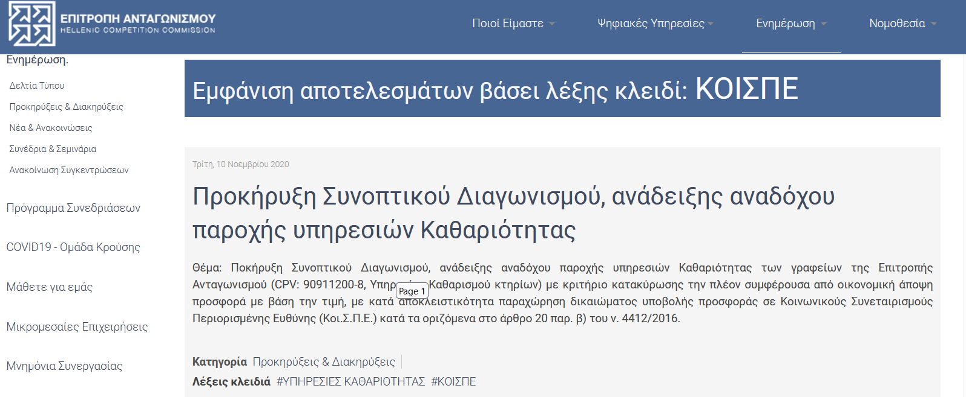
Παράδειγμα προκήρυξης διαγωνισμού σύμφωνα με το άρθρο 20 Ν.4412/2016
https://www.epant.gr/

Slide 220
Δημόσιες συμβάσεις καινοτόμων λύσεων
Οι δημόσιες συμβάσεις καινοτόμων λύσεων (Public procurement of innovative solutions-PPI) διευκολύνουν την ευρεία διάδοση καινοτόμων λύσεων στην αγορά.
Οι PPI συμβαίνουν όταν ο δημόσιος τομέας χρησιμοποιεί την αγοραστική του δύναμη για να ενεργήσει ως πρώιμος αγοραστής/υιοθετητής καινοτόμων λύσεων που δεν είναι ακόμη διαθέσιμες σε εμπορική βάση μεγάλης κλίμακας.

Slide 221
Δημόσιες συμβάσεις καινοτόμων λύσεων
Η δημιουργία ισχυρής και σταθερής ζήτησης για καινοτόμες λύσεις μέσω των δημόσιων συμβάσεων έχει σημαντικά πλεονεκτήματα:
εκσυγχρονισμός των δημόσιων υπηρεσιών με λύσεις υψηλότερης ποιότητας και αποδοτικότερες ως προς το κόστος
τόνωση μιας συγκεκριμένης νέας αγοράς καινοτόμων λύσεων, με την παροχή βοήθειας σε καινοτόμες εταιρείες ώστε να επιτύχουν οικονομίες κλίμακας για την ανάπτυξη της επιχειρηματικής τους δραστηριότητας
(δες https://research-and-innovation.ec.europa.eu/strategy/support-policy-making/shaping-eu-research-and-innovation-policy/new-european-innovation-agenda/innovation-procurement/public-procurement-innovative-solutions_en?prefLang=el&etrans=el)

Slide 222
Δημόσιες συμβάσεις καινοτόμων λύσεων
Παράδειγμα
Application of Artificial Intelligence to job-matching system in the Flemish Public Employment Service

